Slide 1

CEN207 Veri Yapıları · Hafta 10
Sıralama
CEN207 Veri Yapıları — Hafta 10
Dr. Öğr. Üyesi Uğur CORUH · 2026-2027 Güz
RTEÜ Bilgisayar Mühendisliği · 2026-2027 Güz
Notes:
Konuşma notu: Bugün aynı diziyi on bir farklı şekilde sıralıyoruz, ve her birinin tam olarak neye mal olduğunu sayıyoruz. Sonunda, "hangi sıralamayı kullanmalıyım" sorusunun gerçek, sayısal bir yanıtı olacak.

Slide 2
CEN207 Veri Yapıları · Hafta 10
Bugünün planı (3 saat)
Saat | Konu
1 | Maliyet modeli · kabarcık, seçmeli, eklemeli, shell sıralaması
2 | Birleştirmeli sıralama (yukarıdan aşağı, aşağıdan yukarı) · hızlı sıralama (Lomuto, Hoare, en kötü durum)
3 | Sayma, radix, kova sıralaması · kararlılık · deneysel karşılaştırma · seçim
Öğrenme çıktıları: ÖÇ.1 (temel veri yapılarını açıklama) · ÖÇ.2 (karmaşıklık analizi) · ÖÇ.7 (doğru yapıyı seçme)
RTEÜ Bilgisayar Mühendisliği · 2026-2027 Güz
2
Notes:
Konuşma notu: On dört kısa animasyon tüm dersi taşır; her algoritma tanıtıldığı yerde bir normal ve en az bir zor/uç çalışma alır.

Slide 3
CEN207 Veri Yapıları · Hafta 10
Bu haftanın kavramları — nerede
Kavram | Nerede
Kabarcık, seçmeli, eklemeli, shell sıralaması | Bölüm 2–5
Birleştirmeli sıralama (yukarıdan aşağı / aşağıdan yukarı) | Bölüm 6
Hızlı sıralama (Lomuto / Hoare / en kötü durum) | Bölüm 7
Sayma, radix, kova sıralaması | Bölüm 8–10
Kararlılık, karşılaştırma, seçim | Bölüm 11–13
RTEÜ Bilgisayar Mühendisliği · 2026-2027 Güz
3
Notes:
Konuşma notu: Her terim ilk göründüğü yerde tam tanımını alır; bu tablo yalnızca onu tekrar nerede bulacağınızı söyler.

Slide 4
CEN207 Veri Yapıları · Hafta 10
Kod örnekleri nasıl çalışır
• Her algoritmanın tam bir C ve Java programı var
• C: gcc -std=c11 -Wall -Wextra -o /tmp/x file.c && /tmp/x
• Java: javac -d /tmp/j File.java && java -cp /tmp/j File
• Kaynaklar: code/week-10/c/ ve code/week-10/java/
• Her programın beklenen çıktısı hafta notlarında
RTEÜ Bilgisayar Mühendisliği · 2026-2027 Güz
4
Notes:
Konuşma notu: Bunları canlı çalıştırmak isterseniz şimdi bir terminal açın; bugünkü her slaytta gösterilen kod tam olarak yazıldığı gibi derlenip çalışır.

Slide 5
CEN207 Veri Yapıları · Hafta 10
Hatırlatma — diziler ve Big-O (Hafta 1)
• Bugünkü her sıralama düz bir dizi üzerinde çalışır, O(1) erişim
• En iyi / ortalama / en kötü durum süsleme değil
• On bir farklı sıralamanın neden var olduğunun nedeni bu
• Aynı girdinin çılgınca farklı maliyetler verdiğini izleyin
RTEÜ Bilgisayar Mühendisliği · 2026-2027 Güz
5
Notes:
Konuşma notu: Bu hafta, her şeyden önce, bir Big-O alıştırmasıdır — sayıların gerçek zamanlı ayrıştığını izleyeceksiniz.

Slide 6
CEN207 Veri Yapıları · Hafta 10
Hatırlatma — öbek sıralaması (Hafta 4)
• Zaten O(n log n), yerinde bir sıralama kurdunuz
• Bugün boyunca bir ölçüt olarak tutun
• Birleştirmeli sıralama garantisini eşler, O(n) ek bedelle
• Hızlı sıralama onu yalnızca ortalamada eşler
RTEÜ Bilgisayar Mühendisliği · 2026-2027 Güz
6
Notes:
Konuşma notu: Öbek sıralaması bugün kendi bölümünü almıyor — zaten onu hak ettiniz — ama tüm öğleden sonra boyunca referans noktası olarak geri döner.

Slide 7
CEN207 Veri Yapıları · Hafta 10
İki gerçekten yeni fikir
• Böl ve yönet: böl, her yarıyı çöz, birleştir
• Birleştirmeli ve hızlı sıralamayı güçlendirir (Bölüm 6–7)
• Karşılaştırmasız sıralama: iki anahtarı asla karşılaştırma
• Sayma, radix, kova sıralamasını güçlendirir (Bölüm 8–10)
RTEÜ Bilgisayar Mühendisliği · 2026-2027 Güz
7
Notes:
Konuşma notu: Her iki fikir de bu dersin ve bir sonrakinin geri kalanında sürekli tekrar karşınıza çıkacak.

Slide 8
CEN207 Veri Yapıları · Hafta 10
Bu haftanın haritası — bir bakışta
O(n²) ailesi | Garantili O(n log n)
Kabarcık, seçmeli, eklemeli, shell | Birleştirmeli (yukarıdan aşağı, aşağıdan yukarı)
Ortalama O(n log n) | Karşılaştırmasız, O(n+k)
Hızlı sıralama (Lomuto, Hoare) | Sayma, radix, kova sıralaması
RTEÜ Bilgisayar Mühendisliği · 2026-2027 Güz
8
Notes:
Konuşma notu: Bu haritadaki her kutu aşağıda kendi slaytlarını alır, çoğu kısa bir animasyon ve tam bir C/Java programıyla.

Slide 9
CEN207 Veri Yapıları · Hafta 10
Mini soru
Bugünden önce karşılaştığınız her sıralama, sıranın nasıl belirlendiği hakkında bir şey varsayıyor. Nedir bu, ve bugünkü hangi üç sıralama bu kuralı bozar?
RTEÜ Bilgisayar Mühendisliği · 2026-2027 Güz
9
Notes:
Konuşma notu: Bir an düşünmelerine izin verin — yanıt dersin tüm ikinci yarısını kurar.

Slide 10
CEN207 Veri Yapıları · Hafta 10
Yanıt
İki anahtarı `<` ya da `>` ile karşılaştırmak. Sayma, radix ve kova sıralaması (Bölüm 8–10) anahtarları asla karşılaştırmaz — konumları doğrudan hesaplar.
RTEÜ Bilgisayar Mühendisliği · 2026-2027 Güz
10
Notes:
Konuşma notu: Bu haftanın en büyük tek fikir kayması budur: "karşılaştır ve daralt"tan "adresi hesapla"ya.

Slide 11
CEN207 Veri Yapıları · Hafta 10
1. Sıralama Problemi, ve Onu Ölçme Yöntemi
RTEÜ Bilgisayar Mühendisliği · 2026-2027 Güz
11
Notes:
Konuşma notu: Bölüm 1, bugün her algoritmanın ölçüleceği iki sayıyı — karşılaştırmalar ve yazmalar — kurar.

Slide 12
CEN207 Veri Yapıları · Hafta 10
Başlangıç sorusu
Sıralama, bilgisayarlık tarihinde düzinelerce farklı şekilde çözüldü. Problem bu kadar basit göründüğüne göre, neden bu kadar çok yanıta ihtiyacı var?
RTEÜ Bilgisayar Mühendisliği · 2026-2027 Güz
12
Notes:
Konuşma notu: Çünkü "diziyi yeniden düzenle" nasıl sorusuna muazzam bir alan bırakır: bellek bütçesi, girdi hakkında bildikleriniz, bağların hareket edip edemeyeceği.

Slide 13
CEN207 Veri Yapıları · Hafta 10
Sıralama problemi, yeniden ifade edilmiş
• n değerlik dizi, bir kural ("a, b'den küçük mü?")
• Her eleman bir sonrakine <= olacak şekilde yeniden düzenle
• Özgürlük: ne kadar ek bellek, neyi kullanıyorsunuz
• Özgürlük: eşit elemanların sırası değişebilir mi
RTEÜ Bilgisayar Mühendisliği · 2026-2027 Güz
13
Notes:
Konuşma notu: O son özgürlük — kararlılık — çok önemli olduğu ortaya çıkıyor, ve bugün daha sonra kendi tam bölümünü (11) alıyor.

Slide 14
CEN207 Veri Yapıları · Hafta 10
Maliyeti ölçmek: iki sayı
Miktar | Sayar | Önemli olduğunda
karşılaştırmalar | her </>/== | klasik maliyet ölçütü
taşımalar / yazmalar / yer değiştirmeler | her dizi yazması | kayıtlar büyük, ya da yazmalar pahalı
RTEÜ Bilgisayar Mühendisliği · 2026-2027 Güz
14
Notes:
Konuşma notu: Bu iki sayı her zaman bir kazanan konusunda hemfikir olmaz — Bölüm 12'nin animasyonu tam olarak bunu göstermek için beş algoritmayı yan yana koyar.

Slide 15
CEN207 Veri Yapıları · Hafta 10
Kararlılık, tanımlanmış
• Eşit anahtarlar çıktıda girdi sırasını korur
• Doğrulukla ilgili değil — çıktı yine de sıralıdır
• Bazı algoritmaların ücretsiz verdiği ek bir garanti
• Bölüm 11'de özel bir animasyon alır
RTEÜ Bilgisayar Mühendisliği · 2026-2027 Güz
15
Notes:
Konuşma notu: Öğrencileri nota göre sıralayan kararlı bir sıralama, her aynı-not grubunu önceki (isim) sırasında bırakır; kararsız bir sıralama onları karıştırabilir.

Slide 16
CEN207 Veri Yapıları · Hafta 10
Yerinde mi, ek bellek mi?
• Yerinde: O(1) ek bellekle yeniden düzenler
• Kabarcık, seçmeli, eklemeli, shell, hızlı sıralama: yerinde
• Birleştirmeli sıralama O(n) ek ister — garantisinin bedeli
• Sayma/radix sıralaması da O(n+k) ek ister
RTEÜ Bilgisayar Mühendisliği · 2026-2027 Güz
16
Notes:
Konuşma notu: Zaman ve alan her zaman bir ödünleşimdir — Bölüm 13 haftayı tek bir kazananla değil bir karar tablosuyla bitirir.

Slide 17
CEN207 Veri Yapıları · Hafta 10
2. Kabarcık Sıralaması
RTEÜ Bilgisayar Mühendisliği · 2026-2027 Güz
17
Notes:
Konuşma notu: Bölüm 2, basit O(n²) ailesini en sezgisel fikirle açar: komşuları karşılaştır, yanlışsa yer değiştir, ve ne zaman durulacağını bil.

Slide 18
CEN207 Veri Yapıları · Hafta 10
Başlangıç sorusu
İki komşuyu karşılaştırıp ters sıradaysa yer değiştirmek en doğal sıralama içgüdüsüdür. Bu fikir tek başına sizi ne kadar ileri götürür?
RTEÜ Bilgisayar Mühendisliği · 2026-2027 Güz
18
Notes:
Konuşma notu: Bir incelik eklerseniz şaşırtıcı derecede ileri: bir turun hiç yer değiştirme yapmadığını fark etmek.

Slide 19
CEN207 Veri Yapıları · Hafta 10
Kısa bir tarihçe
• Hızlı ya da birleştirmeli sıralamanın aksine tek bir adı geçen mucidi yok
• Bilgisayarlıktaki en eski sıralama fikirlerinden biri
• Literatürde 1950'lerin ortasından itibaren görünür
• İcat etmek için hiç zekâ gerektirmediği için ilk öğretilir
RTEÜ Bilgisayar Mühendisliği · 2026-2027 Güz
19
Notes:
Konuşma notu: Yalnızca "bir tur sıfır yer değiştirme yaptı, dur" fark etme disiplini onu bir meraktan öğretmeye değer bir şeye çevirir.

Slide 20
CEN207 Veri Yapıları · Hafta 10
Kabarcık sıralaması fikri
• Soldan sağa yürü, her komşu çifti karşılaştır
• Sırası yanlışsa yer değiştir — büyük değer sağa "kabarcıklanır"
• Tüm yürüyüşü tekrarla, her seferinde bir hücre daha kısa
• Erken çıkış: sıfır yer değiştirmeli bir tur bitti demek
RTEÜ Bilgisayar Mühendisliği · 2026-2027 Güz
20
Notes:
Konuşma notu: Her tur kuyrukta bir maksimumu daha yerleştirir; erken-çıkış bayrağı onu öğretmeye değer kılan tek şeydir.

Slide 21
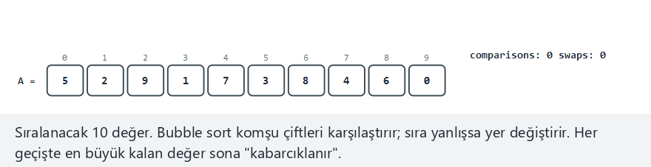
CEN207 Veri Yapıları · Hafta 10
Kabarcık sıralaması, adım adım
RTEÜ Bilgisayar Mühendisliği · 2026-2027 Güz
21
Notes:
Konuşma notu: Normal örnek: 10 sırasız değer — sağdaki sayaçları ve kuyruktan büyüyen "yerleşti" parantezini izleyin.

Slide 22
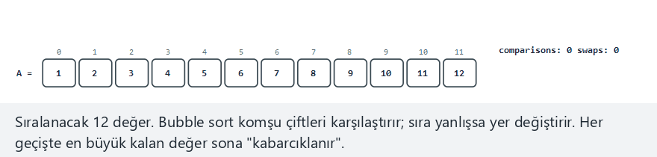
CEN207 Veri Yapıları · Hafta 10
Uç durum — zaten sıralı
RTEÜ Bilgisayar Mühendisliği · 2026-2027 Güz
22
Notes:
Konuşma notu: Tek tur, sıfır yer değiştirme, erken çıkış — bu kabarcık sıralamasının O(n) en iyi durumu, görünür hale gelmiş.

Slide 23
CEN207 Veri Yapıları · Hafta 10
Kod — tur ve erken çıkış
for (int pass = 0; pass < n - 1; pass++) {
int swapped = 0;
for (int i = 0; i < n - 1 - pass; i++) {
if (a[i] > a[i + 1]) {
int tmp = a[i]; a[i] = a[i + 1];
a[i + 1] = tmp; swapped = 1;
}
}
if (!swapped) break;
}
RTEÜ Bilgisayar Mühendisliği · 2026-2027 Güz
23
Notes:
Konuşma notu: `n - 1 - pass` iç döngüyü her turda küçültür — kuyruk zaten yerleşmiştir ve tekrar kontrol edilmez.

Slide 24
CEN207 Veri Yapıları · Hafta 10
Karmaşıklık ve hatalar
• En iyi durum O(n): zaten sıralı girdide erken çıkış
• En kötü/ortalama durum O(n²): tersten sıralı ya da rastgele
• Sık hata: >= kullanmak, kararlılığı bozar
• Sık hata: erken-çıkış bayrağını tamamen unutmak
RTEÜ Bilgisayar Mühendisliği · 2026-2027 Güz
24
Notes:
Konuşma notu: Bayrak olmadan, kabarcık sıralaması her zaman O(n²)'dir — bayrak onu öğretmeye değer kılan tüm nedendir.

Slide 25
CEN207 Veri Yapıları · Hafta 10
Mini soru
Kabarcık sıralaması neden kararlı — hangi belirli kod satırı, iki eşit elemanın asla birbirinin üzerinden geçirilmediğini garanti eder?
RTEÜ Bilgisayar Mühendisliği · 2026-2027 Güz
25
Notes:
Konuşma notu: Onları karşılaştırma operatörünün kendisine yönlendirin.

Slide 26
CEN207 Veri Yapıları · Hafta 10
Yanıt
`if (a[i] > a[i+1])`'deki kesin `>`. Eşit elemanlar asla >'yi sağlamaz, bu yüzden asla yer değiştirmezler — girdi sıraları korunur.
RTEÜ Bilgisayar Mühendisliği · 2026-2027 Güz
26
Notes:
Konuşma notu: O tek operatörü `>=`'ye çevirin, kararlılık gider, sıralanmış sonucun kendisinde hiçbir değişiklik olmadan.

Slide 27
CEN207 Veri Yapıları · Hafta 10
3. Seçmeli Sıralama
RTEÜ Bilgisayar Mühendisliği · 2026-2027 Güz
27
Notes:
Konuşma notu: Bölüm 3, kabarcık sıralamasının birçok küçük yer değiştirmesini farklı bir maliyet profiliyle takas eder: tam taramalar, ama mümkün olan en az yazma.

Slide 28
CEN207 Veri Yapıları · Hafta 10
Başlangıç sorusu
Kabarcık sıralamasının tersten sıralı durumu 12 değeri sıralamak için 66 yer değiştirme yaptı. Gerçek minimumu bir kez tarayıp doğrudan yerleştirseniz?
RTEÜ Bilgisayar Mühendisliği · 2026-2027 Güz
28
Notes:
Konuşma notu: Yine de her seferinde kalanın tamamını taramanız gerekir — erken çıkış mümkün değildir — ama çok daha az yazarsınız.

Slide 29
CEN207 Veri Yapıları · Hafta 10
Kısa bir tarihçe
• Kabarcık sıralaması gibi, tek bir adı geçen mucidi yok
• "Kalan en küçüğü seç" fikrinin doğrudan algoritmik biçimi
• En az sıralamanın kendisi kadar eski
• Bugün minimal-yazma garantisi için değerli
RTEÜ Bilgisayar Mühendisliği · 2026-2027 Güz
29
Notes:
Konuşma notu: Bu hafta karşılaştırmaları yazmalarla takas etmenin en net örneğidir — Bölüm 12'nin deneysel sayılarına bakın.

Slide 30
CEN207 Veri Yapıları · Hafta 10
Seçmeli sıralama fikri
• Her i için, i+1..n-1'i minimumun indisi için tara
• i konumuna yer değiştir — zaten oradaysa atla
• Sıralı bölge soldan büyür (kabarcık: sağdan)
• En çok n-1 yer değiştirme, hiç — ama her zaman O(n²) tarama
RTEÜ Bilgisayar Mühendisliği · 2026-2027 Güz
30
Notes:
Konuşma notu: Erken çıkış mümkün değildir: gerçek minimumu bulmak, dizi sıralı olsun olmasın, kalan her adayı kontrol etmeyi gerektirir.

Slide 31
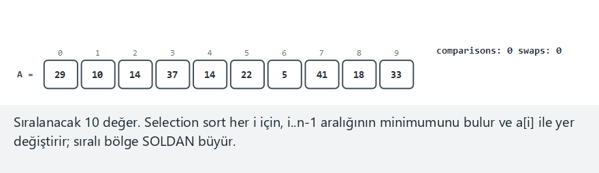
CEN207 Veri Yapıları · Hafta 10
Seçmeli sıralama, adım adım
RTEÜ Bilgisayar Mühendisliği · 2026-2027 Güz
31
Notes:
Konuşma notu: Normal örnek: tarama daha küçük adaylar bulduğunda `min_idx`'in güncellenmesini, sonra yerine tek yer değiştirmeyi izleyin.

Slide 32
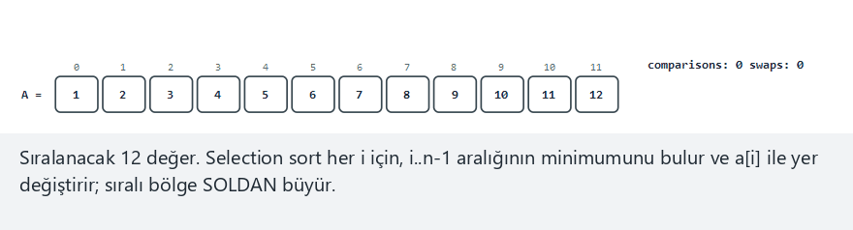
CEN207 Veri Yapıları · Hafta 10
Uç durum — zaten sıralı
RTEÜ Bilgisayar Mühendisliği · 2026-2027 Güz
32
Notes:
Konuşma notu: Yine de tam n(n-1)/2 karşılaştırma, ve sıfır yer değiştirme — burada kabarcık sıralamasının aksine erken çıkış yoktur.

Slide 33
CEN207 Veri Yapıları · Hafta 10
Kod — minimumu bul, bir kez yer değiştir
for (int i = 0; i < n - 1; i++) {
int min_idx = i;
for (int j = i + 1; j < n; j++)
if (a[j] < a[min_idx]) min_idx = j;
if (min_idx != i) {
int tmp = a[i];
a[i] = a[min_idx]; a[min_idx] = tmp;
}
}
RTEÜ Bilgisayar Mühendisliği · 2026-2027 Güz
33
Notes:
Konuşma notu: `i` zaten minimumsa yer değiştirme tamamen atlanır — eklemeye değer birkaç "boşa iş" kontrolünden biri.

Slide 34
CEN207 Veri Yapıları · Hafta 10
Karmaşıklık ve hatalar
• En iyi/ortalama/en kötü: hepsi her zaman O(n²) karşılaştırma
• En çok n-1 yer değiştirme — bugünkü herhangi bir sıralamanın en azı
• Sık hata: koşulsuz yer değiştirmek, yazma israfı
• Kararlı değil: uzun-mesafeli yer değiştirme bir bağı sıçratabilir
RTEÜ Bilgisayar Mühendisliği · 2026-2027 Güz
34
Notes:
Konuşma notu: Seçmeli sıralama ve hızlı sıralama bu haftanın en net iki kararsızlık örneğidir — Bölüm 11 nedenini gösterir.

Slide 35
CEN207 Veri Yapıları · Hafta 10
Mini soru
Seçmeli sıralama, girdi ne olursa olsun en çok n-1 yer değiştirme yapar. Bu sınır dizi ne kadar karışık olursa olsun neden geçerlidir?
RTEÜ Bilgisayar Mühendisliği · 2026-2027 Güz
35
Notes:
Konuşma notu: Onları dış-döngü tekrarı başına kaç yer değiştirme olduğuna yönlendirin.

Slide 36
CEN207 Veri Yapıları · Hafta 10
Yanıt
Dış-döngü adımı başına en çok bir yer değiştirme. Hareket etmesi gereken her eleman bir kez, doğrudan son yerine hareket eder — n-1 adım, en çok n-1 yer değiştirme.
RTEÜ Bilgisayar Mühendisliği · 2026-2027 Güz
36
Notes:
Konuşma notu: Kötü konumlanmış bir değerin bir hücrede süründüğü kabarcık sıralamasıyla karşılaştırın — toplamda en çok n(n-1)/2 yer değiştirme.

Slide 37
CEN207 Veri Yapıları · Hafta 10
4. Eklemeli Sıralama
RTEÜ Bilgisayar Mühendisliği · 2026-2027 Güz
37
Notes:
Konuşma notu: Bölüm 4 zaten tahtada çizdiğiniz sıralamadır — resim, insanların bir deste kartı nasıl sıraladığıyla tam olarak eşleşir.

Slide 38
CEN207 Veri Yapıları · Hafta 10
Başlangıç sorusu
Bir deste oyun kartını sıralamayı düşünün. Hiçbir zaman her kartı her kartla karşılaştırmazsınız. Onun yerine gerçekte ne yaparsınız?
RTEÜ Bilgisayar Mühendisliği · 2026-2027 Güz
38
Notes:
Konuşma notu: Küçük, sıralı bir el tutarsınız, ve her yeni kartı ait olduğu tek boşluğa kaydırırsınız.

Slide 39
CEN207 Veri Yapıları · Hafta 10
Kısa bir tarihçe
• Kart-sıralama fikrinin kendisi — tek bir mucidi yok
• En eski, en sezgisel sıralama yöntemlerinden biri
• Eğitmenin kendi tahta çizimleri tam olarak bu modeli kullanır
• Gerçek kütüphane sıralamaları küçük alt diziler için ona döner
RTEÜ Bilgisayar Mühendisliği · 2026-2027 Güz
39
Notes:
Konuşma notu: C'nin qsort'u ve Java'nın Arrays.sort'u, özyinelemeli bir alt dizi ~16-32 elemanın altına küçüldüğünde eklemeli sıralamaya geçer.

Slide 40
CEN207 Veri Yapıları · Hafta 10
Eklemeli sıralama fikri
• A[0..i-1] her zaman zaten sıralı
• A[i]'yi anahtar (kırmızı kutu) olarak dışarı çek
• Her > key elemanı bir hücre sağa kaydır
• Anahtarı açtığı boşluğa bırak
RTEÜ Bilgisayar Mühendisliği · 2026-2027 Güz
40
Notes:
Konuşma notu: Boşluk her kaydırmada sola hareket eder; bir karşılaştırma "büyük değil" bulduğu an anahtar içine düşer.

Slide 41
CEN207 Veri Yapıları · Hafta 10
Tahta-çizimi modeli
• A[0..i-1] üzerinde parantez: "zaten sıralı"
• Kırmızı kutu: anahtar, diziden dışarı çekilmiş
• `<= key` bölgesi kalır; `> key` bölgesi kayar
• Kaydırma oku: boşluğun bir adım sola hareketi
RTEÜ Bilgisayar Mühendisliği · 2026-2027 Güz
41
Notes:
Konuşma notu: Bu, tahtada her zaman tam olarak bu şekilde çizilir — animasyon onunla eleman eleman eşleşir.

Slide 42
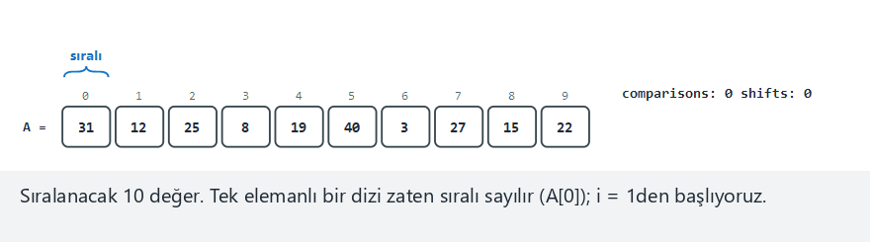
CEN207 Veri Yapıları · Hafta 10
Eklemeli sıralama, adım adım
RTEÜ Bilgisayar Mühendisliği · 2026-2027 Güz
42
Notes:
Konuşma notu: Normal örnek: kırmızı anahtar kutusunu, büyüyen "zaten sıralı" parantezini, ve kaydırma oklarını birer birer izleyin.

Slide 43
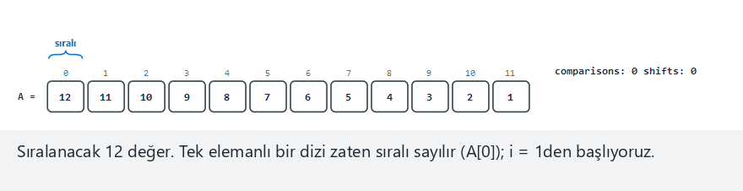
CEN207 Veri Yapıları · Hafta 10
Uç durum — tersten sıralı
RTEÜ Bilgisayar Mühendisliği · 2026-2027 Güz
43
Notes:
Konuşma notu: En kötü durum — her tek anahtar başa kadar tamamen kayar, bir seferde bir hücre.

Slide 44
CEN207 Veri Yapıları · Hafta 10
Kod — anahtarı çek, kaydır, bırak
for (int i = 1; i < n; i++) {
int key = a[i];
int j = i - 1;
while (j >= 0 && a[j] > key) {
a[j + 1] = a[j];
j--;
}
a[j + 1] = key;
}
RTEÜ Bilgisayar Mühendisliği · 2026-2027 Güz
44
Notes:
Konuşma notu: `j >= 0` sınır kontrolü `&&`'de önce gelmeli — a[-1]'i okumaya asla gerek yok.

Slide 45
CEN207 Veri Yapıları · Hafta 10
Karmaşıklık ve hatalar
• En iyi durum O(n): zaten sıralı, i başına bir kontrol
• En kötü durum O(n²): tersten sıralı, tam kaydırmalar
• Sık hata: >= yerine > kararlılığı bozar
• Sık hata: a[j] > key'i j >= 0'dan önce kontrol etmek
RTEÜ Bilgisayar Mühendisliği · 2026-2027 Güz
45
Notes:
Konuşma notu: Küçük ortalama-durum sabiti, pratikte küçük ya da neredeyse sıralı diziler için onu gerçekten hızlı yapar.

Slide 46
CEN207 Veri Yapıları · Hafta 10
Mini soru
Eklemeli sıralamanın en iyi durumu neden tam olarak O(n)'dir, ve hangi belirli gerçek-dünya veri türü bu en iyi durumu yaygın durum yapar?
RTEÜ Bilgisayar Mühendisliği · 2026-2027 Güz
46
Notes:
Konuşma notu: Neredeyse-sıralı veri — günlük dosyaları, küçük bir güncellemeden sonra yeniden sıralama — tam olarak eklemeli sıralamanın en tatlı noktasıdır.

Slide 47
CEN207 Veri Yapıları · Hafta 10
Yanıt
Zaten sıralı (ya da neredeyse öyle) girdi. Her a[j] <= key kontrolü hemen başarılı olur, bu yüzden n dış adımının çoğu yalnızca O(1)'e mal olur.
RTEÜ Bilgisayar Mühendisliği · 2026-2027 Güz
47
Notes:
Konuşma notu: Seçmeli sıralama bu avantajın hiçbirini elde edemez — tam taraması girdinin ne kadar sıralı olduğundan bağımsızdır.

Slide 48
CEN207 Veri Yapıları · Hafta 10
5. Shell Sıralaması
RTEÜ Bilgisayar Mühendisliği · 2026-2027 Güz
48
Notes:
Konuşma notu: Bölüm 5 sorar: eklemeli sıralama, son turdan ÖNCE kötü konumlanmış elemanları evlerinin çoğu yoluna taşısaydı ne olurdu?

Slide 49
CEN207 Veri Yapıları · Hafta 10
Başlangıç sorusu
Eklemeli sıralama tam olarak bir eleman evinden uzakta başladığında yavaştır. Önce o mesafenin çoğunu büyük sıçramalarla kapatsanız?
RTEÜ Bilgisayar Mühendisliği · 2026-2027 Güz
49
Notes:
Konuşma notu: Donald Shell tam olarak bu soruyu 1959'da sordu ve en kötü durumda düz O(n²)'yi aşan ilk sıralamayı yayımladı.

Slide 50
CEN207 Veri Yapıları · Hafta 10
Kısa bir tarihçe
• Donald L. Shell, "A High-Speed Sorting Procedure"
• Communications of the ACM, 1959
• Düz O(n²)'yi aşan ilk sıralama algoritması
• Aralık dizisi seçimi hâlâ açık bir araştırma alanı
RTEÜ Bilgisayar Mühendisliği · 2026-2027 Güz
50
Notes:
Konuşma notu: Bu derste gerçekten nadir bir şey: adı geçen bir kişi, adı geçen bir makale, belirli bir yıl, hâlâ aktif olarak araştırılıyor.

Slide 51
CEN207 Veri Yapıları · Hafta 10
Shell sıralaması fikri
• Eklemeli sıralama, ama 1 değil gap konum uzaklıkta karşılaştırma
• gap = n/2 ile başla, her turda yarıya indir, gap = 1'de bitir
• Büyük aralıklar uzak elemanları tek sıçramada evine taşır
• gap = 1'de, dizi "neredeyse sıralı" — ucuz bir tur
RTEÜ Bilgisayar Mühendisliği · 2026-2027 Güz
51
Notes:
Konuşma notu: Son gap=1 turu tam anlamıyla düz eklemeli sıralamadır, ama neredeyse hiç kaydırmaya ihtiyacı olmayan veride.

Slide 52
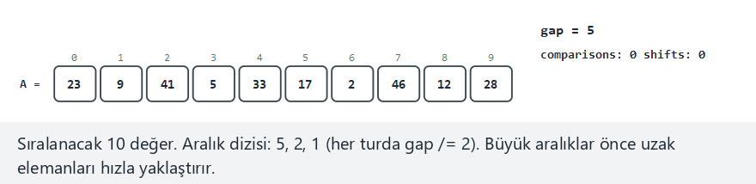
CEN207 Veri Yapıları · Hafta 10
Shell sıralaması, adım adım
RTEÜ Bilgisayar Mühendisliği · 2026-2027 Güz
52
Notes:
Konuşma notu: Normal örnek: aralık dizisi 5, 2, 1 — son gap=1 turunun ne kadar az kaydırmaya ihtiyacı olduğunu izleyin.

Slide 53
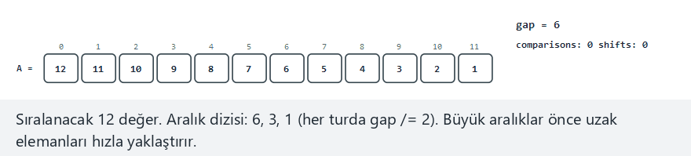
CEN207 Veri Yapıları · Hafta 10
Uç durum — tersten sıralı
RTEÜ Bilgisayar Mühendisliği · 2026-2027 Güz
53
Notes:
Konuşma notu: Bunu Bölüm 4'ün düz-eklemeli-sıralama tersten-sıralı örneğiyle karşılaştırın — burada çok daha az toplam kaydırma.

Slide 54
CEN207 Veri Yapıları · Hafta 10
Kod — aralıklı eklemeli sıralama
for (int gap = n/2; gap > 0; gap /= 2) {
for (int i = gap; i < n; i++) {
int key = a[i];
int j = i;
while (j >= gap && a[j-gap] > key) {
a[j] = a[j - gap];
j -= gap;
}
a[j] = key;
}
}
RTEÜ Bilgisayar Mühendisliği · 2026-2027 Güz
54
Notes:
Konuşma notu: Her satır düz eklemeli sıralamayla tam olarak eşleşir, "1" her yerde "gap" ile değiştirilmiş.

Slide 55
CEN207 Veri Yapıları · Hafta 10
Karmaşıklık ve hatalar
• Bu basit aralık diziyle en kötü durum O(n²)
• Pratikte düz eklemeli sıralamadan çok daha hızlı
• Daha iyi diziler (Hibbard, Sedgewick) sınırı düşürür
• Kararlı değil: aralıklı hareketler eşit elemanları geçebilir
RTEÜ Bilgisayar Mühendisliği · 2026-2027 Güz
55
Notes:
Konuşma notu: Önemli fikir aralığın kendisidir — tam optimal dizi bu dersin kapsamı dışında bir araştırma sorusudur.

Slide 56
CEN207 Veri Yapıları · Hafta 10
Mini soru
Tersten sıralı örnekte, en küçük değer son indiste başlar. Üç aralık turu boyunca toplam kaç kaydırma gerekir?
RTEÜ Bilgisayar Mühendisliği · 2026-2027 Güz
56
Notes:
Konuşma notu: Bunu düz eklemeli sıralamanın aynı değer için ihtiyaç duyacağı 11 tek-hücrelik kaydırmayla karşılaştırın.

Slide 57
CEN207 Veri Yapıları · Hafta 10
Yanıt
Toplam dört kaydırma (büyüklükleri 6, 3, 1, 1) — düz eklemeli sıralamanın 11 tek-hücrelik kaydırmaya ihtiyaç duyacağı aynı 11-konumluk mesafeyi kaplayarak.
RTEÜ Bilgisayar Mühendisliği · 2026-2027 Güz
57
Notes:
Konuşma notu: Büyük erken aralıklar kaydırma başına çok daha fazla zemin kaplar — shell sıralamasının hızının arkasındaki tüm mekanizma budur.

Slide 58
CEN207 Veri Yapıları · Hafta 10
6. Birleştirmeli Sıralama
RTEÜ Bilgisayar Mühendisliği · 2026-2027 Güz
58
Notes:
Konuşma notu: Bölüm 6 böl-ve-yönet'i tanıtır: böl, her yarıyı aynı şekilde çöz, birleştir — bugünkü ilk O(n log n) garantisi.

Slide 59
CEN207 Veri Yapıları · Hafta 10
Başlangıç sorusu
Elemanları tek bir dizinin içinde hareket ettirmek yerine, onu ikiye bölseydiniz, her yarıyı tamamen sıralasaydınız, sonra birleştirseydiniz?
RTEÜ Bilgisayar Mühendisliği · 2026-2027 Güz
59
Notes:
Konuşma notu: İki zaten-sıralı yarıyı birleştirmek ucuzdur — geriye kalan tek soru her yarıyı nasıl sıralayacağınızdır.

Slide 60
CEN207 Veri Yapıları · Hafta 10
Kısa bir tarihçe
• John von Neumann, 1945
• Saklı-program bir bilgisayar için ilk algoritmalardan biri
• Bilgisayarlıkta böl ve yönetin kurucu örneği
• Örüntü bu dersin geri kalanında sürekli tekrar karşınıza çıkar
RTEÜ Bilgisayar Mühendisliği · 2026-2027 Güz
60
Notes:
Konuşma notu: 1945, bugünkü hemen hemen her diğer adı geçen algoritmadan önce gelir — birleştirmeli sıralama gerçekten en eskilerden biridir.

Slide 61
CEN207 Veri Yapıları · Hafta 10
Böl-ve-yönet fikri
• [lo, hi)'yi orta noktasından ikiye böl
• Her yarıyı aynı şekilde özyinelemeli olarak sırala
• İki sıralı yarıyı bir yardımcı diziyle birleştir
• log2(n) seviye × seviye başına O(n) = O(n log n)
RTEÜ Bilgisayar Mühendisliği · 2026-2027 Güz
61
Notes:
Konuşma notu: Bu her durumda geçerlidir — en iyi, ortalama, en kötü — bugün bu garantiye sahip tek algoritma.

Slide 62
CEN207 Veri Yapıları · Hafta 10
Garanti neden hiç bozulmaz
• Hiçbir yerde erken çıkış, veriye bağlı kısayol yok
• Her seviye her zaman her elemana bir kez dokunur
• Bedel: n büyüklüğünde bir yardımcı dizi — O(n) ek
• İki eşdeğer biçim: yukarıdan aşağı, aşağıdan yukarı
RTEÜ Bilgisayar Mühendisliği · 2026-2027 Güz
62
Notes:
Konuşma notu: O O(n) ek bellek, birleştirmeli sıralamanın koşulsuz garantisinin tek gerçek bedelidir.

Slide 63
CEN207 Veri Yapıları · Hafta 10
Yukarıdan aşağı — satır olarak özyineleme derinliği
• d=0: tüm dizi; d=1: iki yarı; …
• Bölme değerleri hiç değiştirmez, yalnızca parantez sınırlarını
• Sonra birleştirme aynı satırlarda geri yukarı çıkar
• Son satır: tamamen sıralı dizi
RTEÜ Bilgisayar Mühendisliği · 2026-2027 Güz
63
Notes:
Konuşma notu: Animasyon özyinelemeyi tam anlamıyla çizer — derinlik başına bir satır, aşağı inen bölme, daha da aşağı devam eden birleştirme.

Slide 64
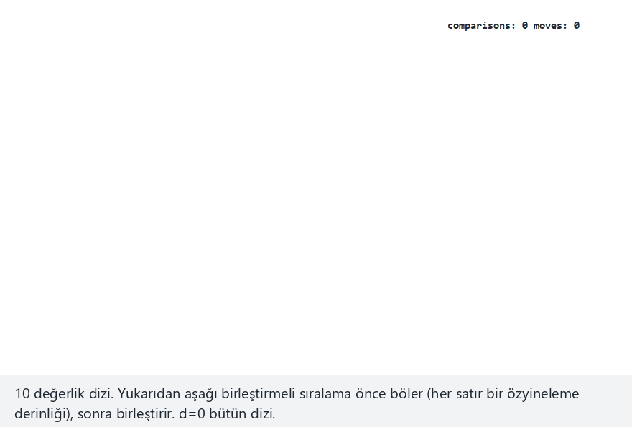
CEN207 Veri Yapıları · Hafta 10
Birleştirmeli sıralama (yukarıdan aşağı), adım adım
RTEÜ Bilgisayar Mühendisliği · 2026-2027 Güz
64
Notes:
Konuşma notu: Normal örnek: bölme satırlarını (yalnızca parantezler, değer değişikliği yok), sonra sıralı sonucu kuran birleştirme satırlarını izleyin.

Slide 65
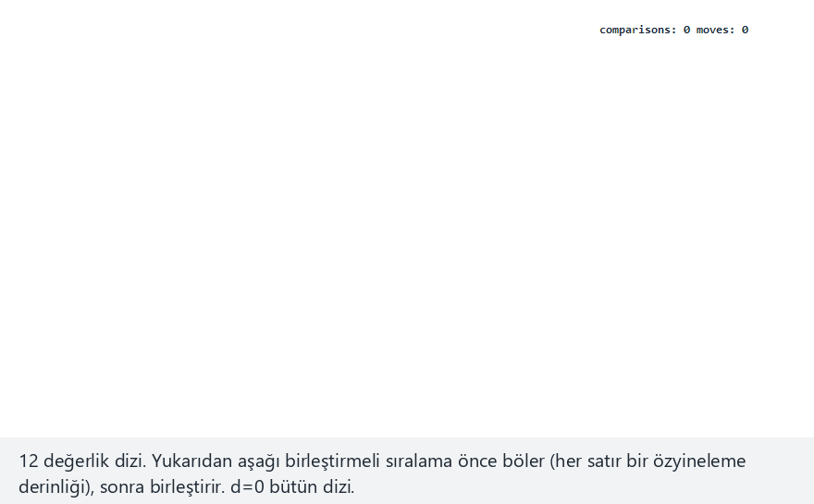
CEN207 Veri Yapıları · Hafta 10
Uç durum — zaten sıralı
RTEÜ Bilgisayar Mühendisliği · 2026-2027 Güz
65
Notes:
Konuşma notu: Her bölme ve her birleştirme yine de tam olarak çalışır — birleştirmeli sıralamanın garantisi koşulsuzdur, kabarcık sıralamasının erken çıkışının aksine.

Slide 66
CEN207 Veri Yapıları · Hafta 10
Kod — birleştirme adımı
int i = lo, j = mid, k = lo;
while (i < mid && j < hi)
tmp[k++] = (a[i] <= a[j])
? a[i++] : a[j++];
while (i < mid) tmp[k++] = a[i++];
while (j < hi) tmp[k++] = a[j++];
for (int x=lo; x<hi; x++) a[x]=tmp[x];
RTEÜ Bilgisayar Mühendisliği · 2026-2027 Güz
66
Notes:
Konuşma notu: `<=` (`<` değil) eşitlikte her zaman sol çalışmayı tercih eder — birleştirmeli sıralamayı kararlı yapan tek seçim budur.

Slide 67
CEN207 Veri Yapıları · Hafta 10
Kod — özyinelemeli sürücü
void merge_sort(int a[], int lo,
int hi, int tmp[]) {
if (hi - lo <= 1) return;
int mid = lo + (hi - lo) / 2;
merge_sort(a, lo, mid, tmp);
merge_sort(a, mid, hi, tmp);
merge(a, lo, mid, hi, tmp);
}
RTEÜ Bilgisayar Mühendisliği · 2026-2027 Güz
67
Notes:
Konuşma notu: `(lo+hi)/2` değil `lo + (hi-lo)/2` — tam sayı taşmasına yakın bile doğru kalan biçim.

Slide 68
CEN207 Veri Yapıları · Hafta 10
Aşağıdan yukarı — hiç özyineleme yok
• Her eleman genişliği 1 olan sıralı bir çalışma olarak başlar
• Bitişik çalışmaları genişlik-2'ye, sonra genişlik-4'e birleştir
• Katlama bir çalışma tüm diziyi kapladığında durur
• Aynı merge(), döngüyle değil çağrı yığınıyla ulaşılır
RTEÜ Bilgisayar Mühendisliği · 2026-2027 Güz
68
Notes:
Konuşma notu: Aşağıdan yukarı, n ne kadar büyük olursa olsun bir çağrı yığınını asla taşıramaz — gerçek, pratik bir avantaj.

Slide 69
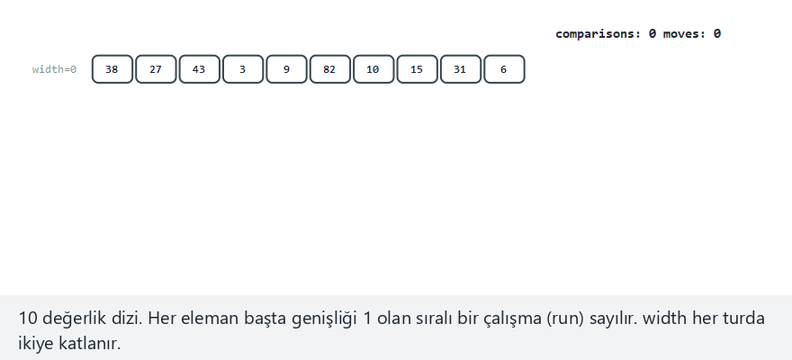
CEN207 Veri Yapıları · Hafta 10
Birleştirmeli sıralama (aşağıdan yukarı), adım adım
RTEÜ Bilgisayar Mühendisliği · 2026-2027 Güz
69
Notes:
Konuşma notu: Normal örnek: her turda genişlik etiketinin katlanmasını izleyin — width=1, 2, 4, 8 — hiçbir yerde özyineleme olmadan.

Slide 70
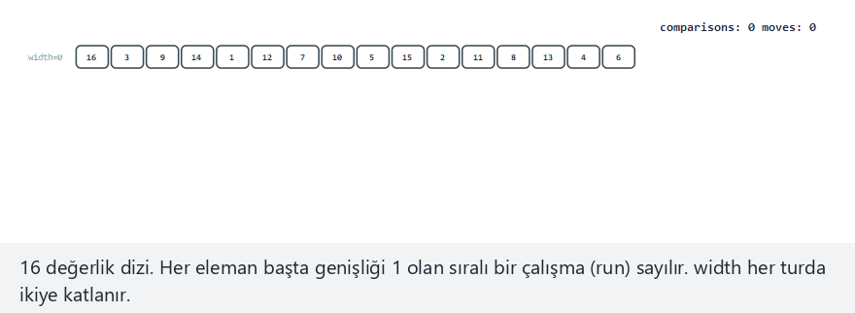
CEN207 Veri Yapıları · Hafta 10
Uç durum — n bir 2 kuvveti
RTEÜ Bilgisayar Mühendisliği · 2026-2027 Güz
70
Notes:
Konuşma notu: Burada her tur mükemmel şekilde eşit — "hard" örneğiyle karşılaştırın, her turun son çiftinin kısmi olduğu yerde.

Slide 71
CEN207 Veri Yapıları · Hafta 10
Kod — genişlik-katlama döngüsü
for (int width=1; width<n; width*=2) {
for (int lo=0; lo<n-width;
lo += 2*width) {
int mid = lo + width;
int hi = min(mid+width, n);
merge(a, lo, mid, hi, tmp);
}
}
RTEÜ Bilgisayar Mühendisliği · 2026-2027 Güz
71
Notes:
Konuşma notu: `min(mid+width, n)` kelepçesi hem 2-kuvveti hem eşit olmayan dizi büyüklüklerini hiç özel durum eklemeden ele alır.

Slide 72
CEN207 Veri Yapıları · Hafta 10
Karmaşıklık ve hatalar
• Her durumda O(n log n) — en iyi, ortalama, en kötü
• O(n) ek bellek — o garantinin bedeli
• Kararlı: <= eşitlik kırılımı her zaman sol çalışmayı tercih eder
• Sık hata: < yerine <= sessizce kararlılığı bozar
RTEÜ Bilgisayar Mühendisliği · 2026-2027 Güz
72
Notes:
Konuşma notu: Öbek sıralaması (Hafta 4) bu her-zaman-O(n log n) garantisini paylaşır, ama ek belleğe ihtiyaç duymaz — birleştirmeli sıralama belleği kararlılıkla takas eder.

Slide 73
CEN207 Veri Yapıları · Hafta 10
Mini soru
Hem yukarıdan aşağı hem aşağıdan yukarı birleştirmeli sıralama aynı toplam işi yapar. Aşağıdan yukarının bir avantajını, yukarıdan aşağının bir avantajını adlandırın.
RTEÜ Bilgisayar Mühendisliği · 2026-2027 Güz
73
Notes:
Konuşma notu: Açıklamadan önce bir an düşünmelerine izin verin — her iki yanıt da gerçekten pratiktir, yalnızca kuramsal değil.

Slide 74
CEN207 Veri Yapıları · Hafta 10
Yanıt
Aşağıdan yukarı: çağrı yığınını hiç kullanmaz, onu taşıramaz. Yukarıdan aşağı: özyinelemeli yapısı uyarlamak daha kolaydır — örn. erken eklemeli sıralamaya geçiş.
RTEÜ Bilgisayar Mühendisliği · 2026-2027 Güz
74
Notes:
Konuşma notu: Üretim sıralama kütüphaneleri tam olarak bu ikinci optimizasyonu yapar — özyinelemeli yapı doğal bir uyum sağlar.

Slide 75
CEN207 Veri Yapıları · Hafta 10
7. Hızlı Sıralama
RTEÜ Bilgisayar Mühendisliği · 2026-2027 Güz
75
Notes:
Konuşma notu: Bölüm 7 sorar: bir sıralama ortalamada O(n log n) garanti EDEBİLİR mi VE hiç ek dizi olmadan yerinde sıralayabilir mi?

Slide 76
CEN207 Veri Yapıları · Hafta 10
Başlangıç sorusu
Birleştirmeli sıralamanın O(n log n)'i O(n) ek belleğe mal olur. Ortalamada aynı derecede hızlı ama yerinde sıralayan böl-ve-yönet bir sıralama var mı?
RTEÜ Bilgisayar Mühendisliği · 2026-2027 Güz
76
Notes:
Konuşma notu: Tony Hoare 1959-1960'ta tam olarak bunu icat etti, ve bugün gerçek yazılımda en çok kullanılan sıralamalardan biri olarak kalıyor.

Slide 77
CEN207 Veri Yapıları · Hafta 10
Kısa bir tarihçe
• C. A. R. Hoare, 1959–1960, Moskova Devlet Üniversitesi
• "Quicksort" olarak yayımlandı, The Computer Journal, 1962
• Hâlâ birçok dil kütüphanesinin varsayılan dizi sıralaması
• Bu derste en önemli sonuçlara sahip algoritmalardan biri
RTEÜ Bilgisayar Mühendisliği · 2026-2027 Güz
77
Notes:
Konuşma notu: Hoare 26 yaşındaydı, bir makine-çevirisi projesinde ziyaretçi bir araştırmacıydı — hızlı sıralama neredeyse bir yan projeydi.

Slide 78
CEN207 Veri Yapıları · Hafta 10
Hızlı sıralama fikri
• Aralığın bir elemanını pivot olarak seç
• Bölümle: <= pivot sola, >= pivot sağa
• Sol parçayı ve sağ parçayı özyinelemeli olarak hızlı-sırala
• Ayrı bir "birleştir" adımı yok — bölümleme işi yapar
RTEÜ Bilgisayar Mühendisliği · 2026-2027 Güz
78
Notes:
Konuşma notu: Her iki taraf özyinelemeli olarak sıralandığında, tüm aralık sıralıdır — soldaki her şey zaten sağdaki her şeyden <='dır.

Slide 79
CEN207 Veri Yapıları · Hafta 10
İki klasik bölümleme şeması
• Lomuto: pivot = son eleman, bir ileri tarama
• Hoare: pivot = ilk eleman, iki içeri tarama
• İkisi de yan yana incelenir — neredeyse herkesi
• ilk seferinde şaşırtan bir biçimde farklılaşırlar
RTEÜ Bilgisayar Mühendisliği · 2026-2027 Güz
79
Notes:
Konuşma notu: Fark kozmetik değildir — özyinelemeli çağrı sınırlarını değiştirir, klasik bir birer-fazla-eksik hata kaynağı.

Slide 80
CEN207 Veri Yapıları · Hafta 10
Lomuto bölümleme — fikir
• Pivot = aralığın son elemanı
• i, "<= pivot" bölgesinin sınırını işaretler
• j soldan sağa tarar; a[j] <= pivot i'yi ilerletir
• Pivot i+1'e kayar — nihai, doğru konumu
RTEÜ Bilgisayar Mühendisliği · 2026-2027 Güz
80
Notes:
Konuşma notu: Pivotun nihai konumu yapı gereği garanti edilir — bu, Lomuto'nun lo,p-1 / p+1,hi özyinelemesini doğru yapan şeydir.

Slide 81
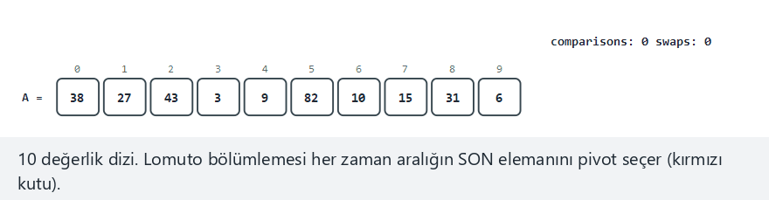
CEN207 Veri Yapıları · Hafta 10
Hızlı sıralama (Lomuto), adım adım
RTEÜ Bilgisayar Mühendisliği · 2026-2027 Güz
81
Notes:
Konuşma notu: Normal örnek: pivotu (kırmızı kutu), i sınırını, ve pivotun yerine son yer değiştirmesini izleyin.

Slide 82
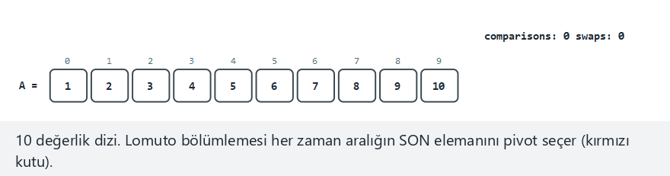
CEN207 Veri Yapıları · Hafta 10
Uç durum — zaten sıralı
RTEÜ Bilgisayar Mühendisliği · 2026-2027 Güz
82
Notes:
Konuşma notu: Klasik tuzak — her bölümleme n-1'i 0'a karşı böler, mümkün olan en kötü bölünme. Bölüm 7'nin en-kötü-durum slaytları buna geri döner.

Slide 83
CEN207 Veri Yapıları · Hafta 10
Kod — Lomuto bölümleme
int pivot = a[hi];
int i = lo - 1;
for (int j = lo; j < hi; j++) {
if (a[j] <= pivot) {
i++;
int t=a[i]; a[i]=a[j]; a[j]=t;
}
}
int t=a[i+1]; a[i+1]=a[hi]; a[hi]=t;
return i + 1;
RTEÜ Bilgisayar Mühendisliği · 2026-2027 Güz
83
Notes:
Konuşma notu: Son üç satır pivotu garanti edilmiş nihai konumuna, i+1'e yerleştirir.

Slide 84
CEN207 Veri Yapıları · Hafta 10
Kod — Lomuto'nun özyinelemesi
void quick_sort_lomuto(
int a[], int lo, int hi) {
if (lo < hi) {
int p = partition_lomuto(
a, lo, hi);
quick_sort_lomuto(a, lo, p-1);
quick_sort_lomuto(a, p+1, hi);
}
}
RTEÜ Bilgisayar Mühendisliği · 2026-2027 Güz
84
Notes:
Konuşma notu: p-1 ve p+1 ikisi de pivotun kendisini dışlar, ki bu doğrudur çünkü Lomuto onun tam olarak p'de oturduğunu garanti eder.

Slide 85
CEN207 Veri Yapıları · Hafta 10
Hoare bölümleme — fikir
• Pivot = aralığın ilk elemanı
• İki işaretçi i, j her iki uçtan içeri doğru tarar
• Sırası yanlış bir çift bulunduğunda yer değiştir; tekrarla
• Pivotun nihai konumunun j olduğu garanti değildir
RTEÜ Bilgisayar Mühendisliği · 2026-2027 Güz
85
Notes:
Konuşma notu: Bu "garanti değildir", Hoare'ın şeması hakkındaki tek en önemli gerçektir — özyineleme sınırlarını değiştirir.

Slide 86
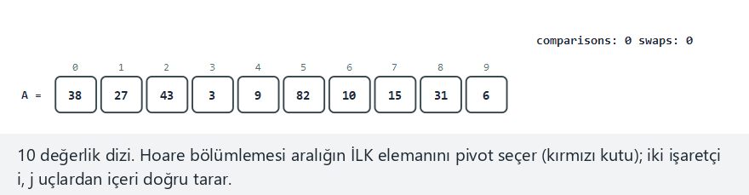
CEN207 Veri Yapıları · Hafta 10
Hızlı sıralama (Hoare), adım adım
RTEÜ Bilgisayar Mühendisliği · 2026-2027 Güz
86
Notes:
Konuşma notu: Normal örnek: iki işaretçinin içeri doğru taranıp yer değiştirmesini izleyin, toplam yer değiştirme sayısını Lomuto'nunkiyle karşılaştırın.

Slide 87
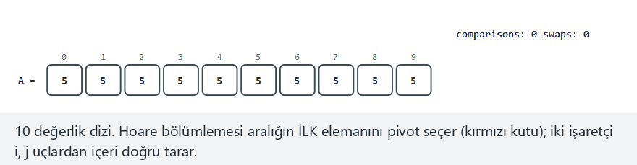
CEN207 Veri Yapıları · Hafta 10
Uç durum — hepsi eşit değer
RTEÜ Bilgisayar Mühendisliği · 2026-2027 Güz
87
Notes:
Konuşma notu: Her değer pivota eşit olsa bile, tarama yine de doğru şekilde yakınsar — iyi bir değişmez kontrolü.

Slide 88
CEN207 Veri Yapıları · Hafta 10
Kod — Hoare bölümleme
int pivot = a[lo];
int i = lo - 1, j = hi + 1;
while (1) {
do { i++; } while (a[i] < pivot);
do { j--; } while (a[j] > pivot);
if (i >= j) return j;
int t=a[i]; a[i]=a[j]; a[j]=t;
}
RTEÜ Bilgisayar Mühendisliği · 2026-2027 Güz
88
Notes:
Konuşma notu: İki do-while döngüsü, her biri o tarafta pivotun kendi konumunda ya da öncesinde durması garantili.

Slide 89
CEN207 Veri Yapıları · Hafta 10
Kod — Hoare'ın özyineleme tuzağı
void quick_sort_hoare(
int a[], int lo, int hi) {
if (lo < hi) {
int p = partition_hoare(
a, lo, hi);
quick_sort_hoare(a, lo, p);
quick_sort_hoare(a, p+1, hi);
}
}
RTEÜ Bilgisayar Mühendisliği · 2026-2027 Güz
89
Notes:
Konuşma notu: Dikkat: p, p-1 DEĞİL — en yaygın hızlı sıralama hatası, çünkü Hoare pivotun p'de oturduğunu hiç garanti etmez.

Slide 90
CEN207 Veri Yapıları · Hafta 10
Hızlı sıralamanın en kötü durumu
• Yukarıdaki her iki şema da sabit bir köşeyi pivot seçer
• Her zaman en küçük/en büyük eleman = en kötü bölünme
• Sıralı ya da tersten sıralı girdi bunu doğrudan tetikler
• Üçün-medyanı, standart gerçek-dünya savunmasıdır
RTEÜ Bilgisayar Mühendisliği · 2026-2027 Güz
90
Notes:
Konuşma notu: Zaten gördüğünüz aynı üç animasyon — Lomuto'nun zaten-sıralı örneği tam olarak bu tuzaktı.

Slide 91
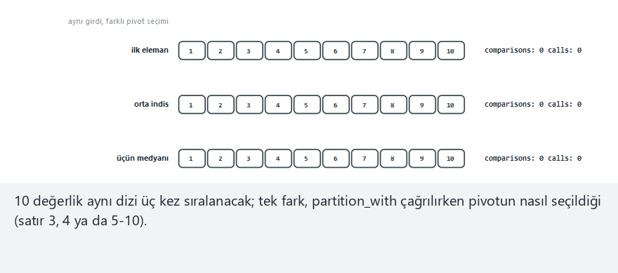
CEN207 Veri Yapıları · Hafta 10
Pivot stratejilerini karşılaştırma
RTEÜ Bilgisayar Mühendisliği · 2026-2027 Güz
91
Notes:
Konuşma notu: Aynı girdi, üç pivot stratejisi — ilk, orta, üçün-medyanı — karşılaştırmalar ve derinlik yan yana sayılmış.

Slide 92
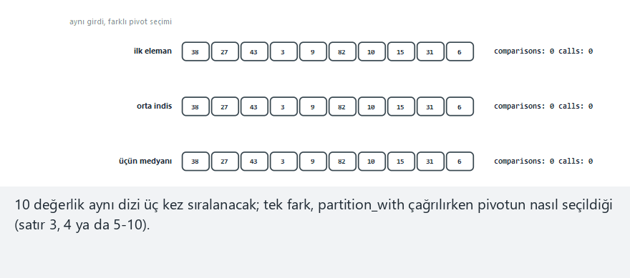
CEN207 Veri Yapıları · Hafta 10
Uç durum — rastgele girdi
RTEÜ Bilgisayar Mühendisliği · 2026-2027 Güz
92
Notes:
Konuşma notu: Düşmanca bir yapısı olmayan rastgele veride, üç strateji de benzer performans gösterir — tuzak sıralı-benzeri girdiye ihtiyaç duyar.

Slide 93
CEN207 Veri Yapıları · Hafta 10
Sayılar, somutlaşmış
Strateji | Karşılaştırma (n=14, sıralı) | Derinlik
İlk eleman | 91 | 13
Üçün medyanı | 31 | 3
RTEÜ Bilgisayar Mühendisliği · 2026-2027 Güz
93
Notes:
Konuşma notu: Özdeş girdide 91'e karşı 31 — O(n²)'ye karşı O(n log n) bir soyutlama değil, tam olarak bu tablodur.

Slide 94
CEN207 Veri Yapıları · Hafta 10
Karşılaştırmalı-sıralama alt sınırı
• n ayrık elemanın n! olası sıralaması
• Hepsini ayırt eden bir karar ağacının ihtiyacı var
• en az log2(n!) seviyeye — ki bu O(n log n)
• Hiçbir karşılaştırmalı sıralama bu sınırı asla aşamaz
RTEÜ Bilgisayar Mühendisliği · 2026-2027 Güz
94
Notes:
Konuşma notu: Bu gerçek bir teoremdir, bir kural-of-thumb değil — bunu bir alıştırmada kendiniz kanıtlayacaksınız.

Slide 95
CEN207 Veri Yapıları · Hafta 10
Karmaşıklık ve hatalar
• Ortalama O(n log n), yerinde — pratikte en hızlısı
• Kötü seçilmiş, düşmanca bir pivotta en kötü O(n²)
• Sık hata: Lomuto'nun p-1'ini Hoare'ın p'siyle karıştırmak
• Kararlı değil: her iki şema da uzun mesafeler boyunca yer değiştirir
RTEÜ Bilgisayar Mühendisliği · 2026-2027 Güz
95
Notes:
Konuşma notu: Bu tek karışıklık — p-1'e karşı p — öğrencilerin hızlı sıralamayı ezberden uygularken yazdığı en yaygın hatadır.

Slide 96
CEN207 Veri Yapıları · Hafta 10
Mini soru
Hoare'ın bölümlemesinin neden Lomuto'nunki gibi (lo, p-1) değil (lo, p) ve (p+1, hi) üzerine özyinelemesi gerektiğini bir cümleyle açıklayın.
RTEÜ Bilgisayar Mühendisliği · 2026-2027 Güz
96
Notes:
Konuşma notu: Yanıt tamamen her şemanın pivotun nihai konumu hakkında gerçekte neyi garanti ettiğiyle ilgilidir.

Slide 97
CEN207 Veri Yapıları · Hafta 10
Yanıt
Hoare pivotun `p`'de oturduğunu asla garanti etmez — yalnızca <= p olan her şeyin <= pivot olduğunu. p'yi dışlamak (p-1 gibi) sıralanmamış bir elemanı düşürebilir.
RTEÜ Bilgisayar Mühendisliği · 2026-2027 Güz
97
Notes:
Konuşma notu: Lomuto'nun açık son yer değiştirmesi, p-1/p+1 özyinelemesini güvenli yapan tam olarak budur — Hoare'ın eşdeğer bir garantisi yoktur.

Slide 98
CEN207 Veri Yapıları · Hafta 10
8. Sayma Sıralaması
RTEÜ Bilgisayar Mühendisliği · 2026-2027 Güz
98
Notes:
Konuşma notu: Bölüm 8, haftanın ikinci yarısını açar: iki anahtarı hiç birbirleriyle karşılaştırmayan sıralamalar.

Slide 99
CEN207 Veri Yapıları · Hafta 10
Başlangıç sorusu
O(n log n) alt sınırı yalnızca iki anahtarın nasıl karşılaştırıldığını bildiğinizi varsayar. Ya her değerin küçük, negatif olmayan bir tam sayı olduğunu biliyorsanız?
RTEÜ Bilgisayar Mühendisliği · 2026-2027 Güz
99
Notes:
Konuşma notu: O zaman hiç karşılaştırmanıza gerek yok — basitçe her değerin kaç kez geçtiğini sayabilirsiniz.

Slide 100
CEN207 Veri Yapıları · Hafta 10
Kısa bir tarihçe
• Harold H. Seward, MIT yüksek lisans tezi, 1954
• Karşılaştırma alt sınırını aşmanın en basit yolu
• Anahtar aralığının 0..maxVal olduğunu önceden bilmeyi gerektirir
• Radix sıralamasının temeli (Bölüm 9)
RTEÜ Bilgisayar Mühendisliği · 2026-2027 Güz
100
Notes:
Konuşma notu: Seward'ın tezi, bilgisayarlıktaki en erken belgelenmiş karşılaştırmasız sıralama fikirlerinden biridir.

Slide 101
CEN207 Veri Yapıları · Hafta 10
Sayma sıralaması fikri
• Her değerin tekrar sayısını count[]'a say
• Sayıları kümülatif yap: count[v] = "kaç tane <= v"
• Her değeri output[count[a[i]]-1]'e yerleştir, azalt
• Geriye doğru tara — kararlı tutan şey bu
RTEÜ Bilgisayar Mühendisliği · 2026-2027 Güz
101
Notes:
Konuşma notu: Geriye tarama, eşit değerler arasında girdide daha önce görünenin daha erken çıktı hücresini talep etmesini garanti eder.

Slide 102
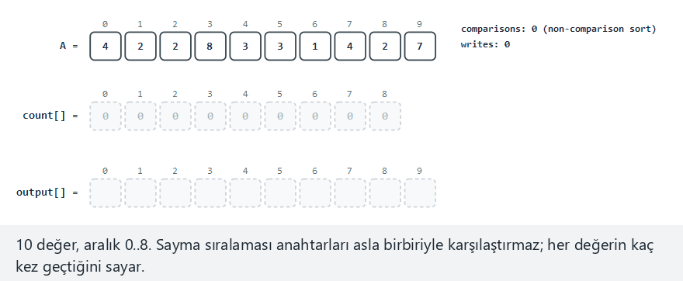
CEN207 Veri Yapıları · Hafta 10
Sayma sıralaması, adım adım
RTEÜ Bilgisayar Mühendisliği · 2026-2027 Güz
102
Notes:
Konuşma notu: Karşılaştırmalar sayacını izleyin — tüm süre boyunca sıfırda kalır. Karşılaştırmasız bir sıralamanın tüm amacı budur.

Slide 103
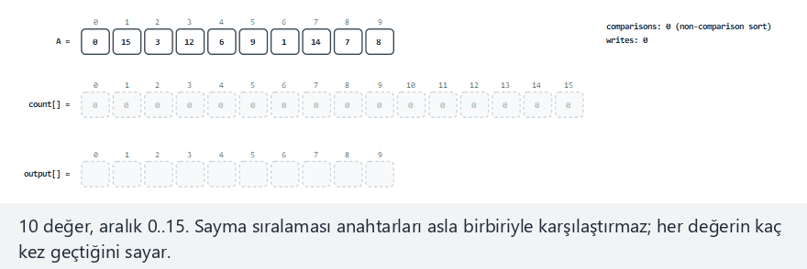
CEN207 Veri Yapıları · Hafta 10
Uç durum — seyrek aralık
RTEÜ Bilgisayar Mühendisliği · 2026-2027 Güz
103
Notes:
Konuşma notu: 10 değer ama maxVal=15 — O(n+k) maliyeti görünür hale gelmiş: count[] 15'e kadar her değeri kapsamalı.

Slide 104
CEN207 Veri Yapıları · Hafta 10
Kod — say, sonra biriktir
int count[max_val + 1] = {0};
for (int i = 0; i < n; i++)
count[a[i]]++;
for (int v = 1; v <= max_val; v++)
count[v] += count[v - 1];
RTEÜ Bilgisayar Mühendisliği · 2026-2027 Güz
104
Notes:
Konuşma notu: Bundan sonra count[v], "kaç değer <= v" anlamına gelir — o değerin işgal etmesi gereken son çıktı indisi.

Slide 105
CEN207 Veri Yapıları · Hafta 10
Kod — geriye tarayarak yerleştir
for (int i = n - 1; i >= 0; i--) {
output[count[a[i]] - 1] = a[i];
count[a[i]]--;
}
for (int i = 0; i < n; i++)
a[i] = output[i];
RTEÜ Bilgisayar Mühendisliği · 2026-2027 Güz
105
Notes:
Konuşma notu: Geriye doğru burada isteğe bağlı değil — sayma sıralamasını kararlı tutan tüm mekanizma bu.

Slide 106
CEN207 Veri Yapıları · Hafta 10
Karmaşıklık ve hatalar
• O(n + k) zaman ve alan, k = maxVal — her durumda
• k, n'den çok büyük değilse O(n log n)'i gerçekten aşar
• k, n'den çok büyükse israfçı (seyrek örnek)
• Yapı gereği, geriye tarama sayesinde kararlı
RTEÜ Bilgisayar Mühendisliği · 2026-2027 Güz
106
Notes:
Konuşma notu: Seyrek-aralık örneği zaten count[]'u k=15, n=10 için girdinin kendisinden bile büyük gösterdi — k=1.000.000'u hayal edin.

Slide 107
CEN207 Veri Yapıları · Hafta 10
Mini soru
Eşit iki değer a[p] ve a[q], p < q ile. Geriye taramayı izleyin — a[p] çıktıda neden her zaman a[q]'nun SOLUNDA biter?
RTEÜ Bilgisayar Mühendisliği · 2026-2027 Güz
107
Notes:
Konuşma notu: Tarama önce a[q]'yu işler (daha büyük indis), bu yüzden daha sonraki hücreyi talep eder; a[p] sonra kalanı, bir hücre daha erken talep eder.

Slide 108
CEN207 Veri Yapıları · Hafta 10
Yanıt
`a[q]` önce yerleştirilir (tarama n-1'den 0'a gider), daha sonraki hücreyi talep eder ve count[v]'yi azaltır. a[p] sonra bir sonraki hücreyi talep eder — bir sola.
RTEÜ Bilgisayar Mühendisliği · 2026-2027 Güz
108
Notes:
Konuşma notu: Bu tam olarak kod slaytındaki mekanizma, iki belirli bağlı eleman için izlenmiş.

Slide 109
CEN207 Veri Yapıları · Hafta 10
9. Radix Sıralaması (LSD)
RTEÜ Bilgisayar Mühendisliği · 2026-2027 Güz
109
Notes:
Konuşma notu: Bölüm 9, sayma sıralamasının fikrini, tüm aralık yerine bir seferde bir basamak işleyerek daha büyük tam sayılar için kurtarır.

Slide 110
CEN207 Veri Yapıları · Hafta 10
Başlangıç sorusu
Sayma sıralaması küçük bir anahtar aralığı ister. Ya anahtarlarınız beş basamaklı tam sayılarsa — çok fazla ayrı değer, ama her biri küçük basamaklardan kurulu?
RTEÜ Bilgisayar Mühendisliği · 2026-2027 Güz
110
Notes:
Konuşma notu: Sayma sıralamasını değer değil basamak basamak çalıştırın — sayılar ne kadar büyük olursa olsun her zaman 10 kova.

Slide 111
CEN207 Veri Yapıları · Hafta 10
Kısa bir tarihçe
• Herman Hollerith, 1890 ABD nüfus sayımı tabülasyon makineleri
• Mekanik kart sıralayıcıları bir seferde bir sütun işledi
• Sayma sıralamasının kendisinden çok daha eski
• Bugün hâlâ sabit-genişlikli tam sayı/dizi anahtarları için kullanılıyor
RTEÜ Bilgisayar Mühendisliği · 2026-2027 Güz
111
Notes:
Konuşma notu: Bu, tüm bu derste en eski fikirlerden biridir — delikli-kart sıralaması, elektronik bilgi işlemden onlarca yıl önce gelir.

Slide 112
CEN207 Veri Yapıları · Hafta 10
Radix sıralaması (LSD) fikri
• Birler basamağından başla, kararlı bir sayma sıralaması çalıştır
• Onlara geç, sonra yüzler — her zaman 10 kova
• Her geçişin kararlılığı isteğe bağlı değil — zorunlu
• max_val / place sıfıra ulaştığında durur
RTEÜ Bilgisayar Mühendisliği · 2026-2027 Güz
112
Notes:
Konuşma notu: Kararlı bir geçiş, her önceki, daha az anlamlı basamağın sırasını korur — bu bileşebilirlik tüm algoritmadır.

Slide 113
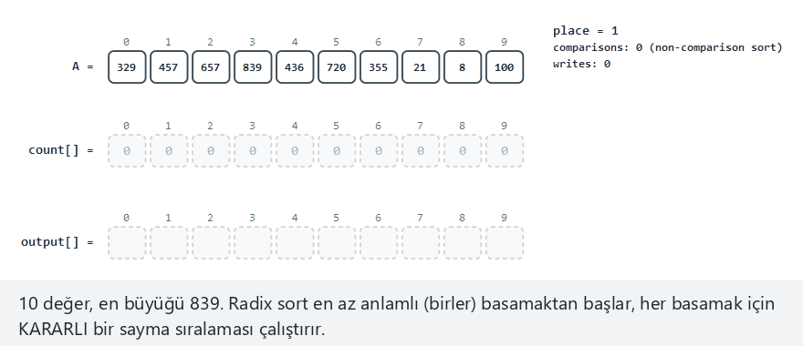
CEN207 Veri Yapıları · Hafta 10
Radix sıralaması (LSD), adım adım
RTEÜ Bilgisayar Mühendisliği · 2026-2027 Güz
113
Notes:
Konuşma notu: Normal örnek: 3 basamaklı değerler, 3 geçiş — dizinin geçiş geçiş yeniden sıralanmasını izleyin, place=1, 10, 100.

Slide 114
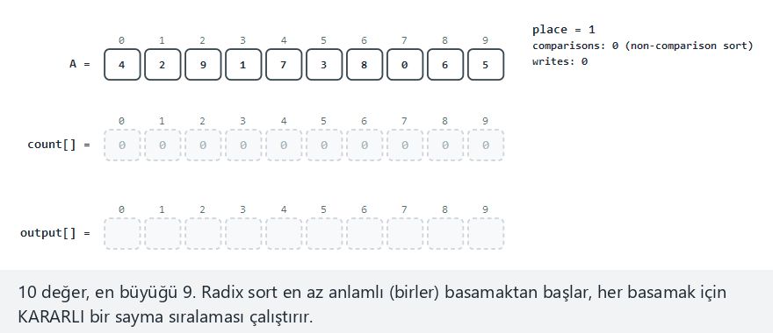
CEN207 Veri Yapıları · Hafta 10
Uç durum — tek basamaklı değerler
RTEÜ Bilgisayar Mühendisliği · 2026-2027 Güz
114
Notes:
Konuşma notu: Yalnızca bir geçiş hiç çalışır — döngü koşulu, her değer tek bir basamağa sığdığında doğal olarak durur.

Slide 115
CEN207 Veri Yapıları · Hafta 10
Kod — bir basamak çıkarma
int get_digit(int x, int place) {
return (x / place) % 10;
}
for (int place = 1;
max_val / place > 0;
place *= 10) { ... }
RTEÜ Bilgisayar Mühendisliği · 2026-2027 Güz
115
Notes:
Konuşma notu: get_digit(5, 100) doğru şekilde 0 döndürür — kısa sayılar görünmez sıfırlarla soldan doldurulmuş gibi davranır.

Slide 116
CEN207 Veri Yapıları · Hafta 10
Kod — bir basamak geçişi
/* kararlı sayma sıralaması,
get_digit(a[i], place) anahtarlı */
count_and_accumulate(place);
for (int i = n-1; i >= 0; i--)
place_by_digit(a[i], place);
copy_output_back();
RTEÜ Bilgisayar Mühendisliği · 2026-2027 Güz
116
Notes:
Konuşma notu: Bu tam anlamıyla sayma sıralamasının (Bölüm 8) aynı iki-aşamalı yapısıdır, yalnızca tüm değer yerine bir basamağa göre anahtarlanmış.

Slide 117
CEN207 Veri Yapıları · Hafta 10
Karmaşıklık ve hatalar
• O(d × (n + b)) — d basamak, taban b=10
• Sabit genişlikli anahtarlar: etkin olarak O(n), log çarpanı yok
• Sık hata: kararsız bir basamak geçişi doğruluğu bozar
• Sık hata: EN anlamlı basamaktan önce sıralamak
RTEÜ Bilgisayar Mühendisliği · 2026-2027 Güz
117
Notes:
Konuşma notu: Çoğu diğer bağlamın aksine, kararlılık burada bir incelik değildir — doğruluğun kendisi için yük taşıyıcıdır.

Slide 118
CEN207 Veri Yapıları · Hafta 10
Mini soru
Önce en az anlamlı basamağa göre sıralamak neden çalışır, aynı algoritmayı önce en anlamlı basamaktan çalıştırmak neden çalışmaz?
RTEÜ Bilgisayar Mühendisliği · 2026-2027 Güz
118
Notes:
Konuşma notu: Yanıt tamamen her geçişin henüz işlemediği basamaklar hakkında ne varsayıp varsayamayacağıyla ilgilidir.

Slide 119
CEN207 Veri Yapıları · Hafta 10
Yanıt
Kararlılık yukarı doğru bileşir. Her geçiş tüm önceki, daha az anlamlı basamaklardan sırayı korur — MSD-ilk üzerine inşa edecek böyle bir garantiye sahip değildir.
RTEÜ Bilgisayar Mühendisliği · 2026-2027 Güz
119
Notes:
Konuşma notu: MSD-ilk radix sıralaması da vardır, ama çalışmak için farklı, özyinelemeli bir yapıya ihtiyaç duyar — bu haftanın kapsamı dışında.

Slide 120
CEN207 Veri Yapıları · Hafta 10
10. Kova Sıralaması
RTEÜ Bilgisayar Mühendisliği · 2026-2027 Güz
120
Notes:
Konuşma notu: Bölüm 10 sayma sıralamasını genelleştirir: değer başına bir kova yerine, değer ARALIĞI başına bir kova.

Slide 121
CEN207 Veri Yapıları · Hafta 10
Başlangıç sorusu
Ya kesin sayılar yerine, her değeri kabaca büyüklüğüne göre birkaç kovadan birine atıp, sonra her küçük kovayı temizleseniz?
RTEÜ Bilgisayar Mühendisliği · 2026-2027 Güz
121
Notes:
Konuşma notu: Değerler eşit dağılmışsa, her kova yalnızca bir avuç eleman tutar — yerel olarak sıralamayı bitirmek ucuzdur.

Slide 122
CEN207 Veri Yapıları · Hafta 10
Kısa bir tarihçe
• Bugünkü üç karşılaştırmasız sıralamanın en eskisi ve en geneli
• Tek bir mucidi ya da tarihi yok
• Sayma sıralamasının doğal bir genellemesi
• Tamamen girdinin gerçek dağılımına bağlı
RTEÜ Bilgisayar Mühendisliği · 2026-2027 Güz
122
Notes:
Konuşma notu: Seward (sayma sıralaması) ya da Hollerith'in (radix sıralaması) aksine, kova sıralaması genellikle belirli bir atıf olmadan sunulur.

Slide 123
CEN207 Veri Yapıları · Hafta 10
Kova sıralaması fikri
• [0, max_val]'i 10 eşit büyüklükte kovaya böl
• Her değeri kovasına dağıt (burada onlar basamağı)
• Her küçük kovayı sırala (eklemeli sıralama — ucuz)
• Kovaları 0..9 birleştir — otomatik olarak sıralı
RTEÜ Bilgisayar Mühendisliği · 2026-2027 Güz
123
Notes:
Konuşma notu: b kovasındaki değerlerin hepsi, yapı gereği, b+1 kovasındakilerden küçüktür — yalnızca birleştirme sıralamayı bitirir.

Slide 124
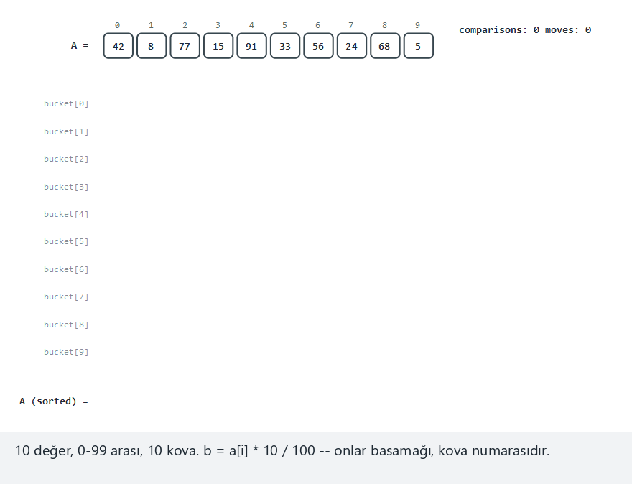
CEN207 Veri Yapıları · Hafta 10
Kova sıralaması, adım adım
RTEÜ Bilgisayar Mühendisliği · 2026-2027 Güz
124
Notes:
Konuşma notu: Normal örnek: değerlerin 10 kovaya dağılmasını, sonra her küçük kovanın eklemeli-sıralanmasını izleyin.

Slide 125
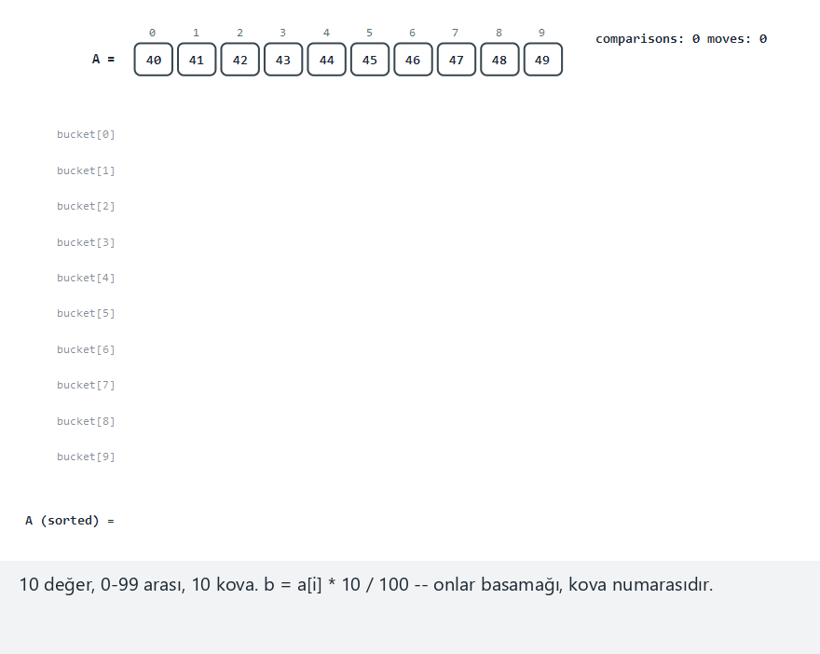
CEN207 Veri Yapıları · Hafta 10
Uç durum — hepsi tek kovada
RTEÜ Bilgisayar Mühendisliği · 2026-2027 Güz
125
Notes:
Konuşma notu: En kötü durum — her değer tek bir kovaya çarpışır, tüm dizide düz eklemeli sıralamaya bozulur.

Slide 126
CEN207 Veri Yapıları · Hafta 10
Kod — dağıt, sonra bitir
int b = (a[i]*BUCKETS)
/ (max_val+1);
bucket[b][bucket_len[b]++]=a[i];
/* ... sonra her kovayı eklemeli-
sırala, sonra birleştir */
RTEÜ Bilgisayar Mühendisliği · 2026-2027 Güz
126
Notes:
Konuşma notu: max_val=99 ve 10 kovayla, b tam anlamıyla onlar basamağıdır — temiz, açıklaması kolay bir eşleme.

Slide 127
CEN207 Veri Yapıları · Hafta 10
Karmaşıklık ve hatalar
• Ortalama O(n): değerler kovalar boyunca eşit dağılmış
• En kötü O(n²): tüm değerler tek bir kovaya çarpışır
• Sık hata: gerçek veriyi yok sayan kova sınırları
• İçsel kova-içi sıralama kararlıysa kararlı
RTEÜ Bilgisayar Mühendisliği · 2026-2027 Güz
127
Notes:
Konuşma notu: Kova sıralamasının O(n) sözü tamamen girdinin gerçekten eşit dağılmasına koşulludur — bunu algoritmanın içinden tespit etmenin bir yolu yoktur.

Slide 128
CEN207 Veri Yapıları · Hafta 10
Mini soru
Kova sıralaması kova başına içsel bir sıralamaya ihtiyaç duyar; sayma sıralaması değer başına buna benzer bir şeye ihtiyaç duymaz. Bunu açıklayan yapısal fark nedir?
RTEÜ Bilgisayar Mühendisliği · 2026-2027 Güz
128
Notes:
Konuşma notu: Anahtar kelime "aralık" ile "tek değer"dir — bir kova içinde hâlâ sırası yanlış kalabilecek neyin olduğunu düşünün.

Slide 129
CEN207 Veri Yapıları · Hafta 10
Yanıt
Bir kova bir değer ARALIĞINI kapsar, bu yüzden hâlâ göreli sıraya ihtiyaç duyan birkaç gerçekten farklı değer tutabilir — sayma sıralamasının sayıları tutamaz.
RTEÜ Bilgisayar Mühendisliği · 2026-2027 Güz
129
Notes:
Konuşma notu: Bu tam olarak kova sıralamasının genel biçiminde kayan-nokta değerlerini işleyebilmesinin nedenidir, sayma sıralamasının değer-başına saymasının aksine.

Slide 130
CEN207 Veri Yapıları · Hafta 10
11. Kararlılık, Gösterilmiş
RTEÜ Bilgisayar Mühendisliği · 2026-2027 Güz
130
Notes:
Konuşma notu: Bölüm 11, kararlılığı kelimelerle tanımlamayı bırakır ve onu, aynı girdide, iki adı geçen algoritmayla gösterir.

Slide 131
CEN207 Veri Yapıları · Hafta 10
Başlangıç sorusu
Kararlılığı Bölüm 1'de tanımladık. Kelimeler kanıt değildir. AYNI girdinin, yalnızca sıralamaya bağlı olarak iki farklı sonuç ürettiğini izleyebilir miyiz?
RTEÜ Bilgisayar Mühendisliği · 2026-2027 Güz
131
Notes:
Konuşma notu: Evet — ve bugünkü özel kararlılık animasyonunun canlı olarak, etiketli kayıtlarla yaptığı tam olarak budur.

Slide 132
CEN207 Veri Yapıları · Hafta 10
Gösterinin kurulumu
• Kayıtlar (anahtar, etiket) çiftleri — örn. 5a, 5b, 5c
• Birkaç kayıt kasıtlı olarak bir anahtarı paylaşır ("bağ")
• Satır 1: eklemeli sıralama — kararlı (Bölüm 4)
• Satır 2: seçmeli sıralama — kararsız (Bölüm 3)
RTEÜ Bilgisayar Mühendisliği · 2026-2027 Güz
132
Notes:
Konuşma notu: Etiket "bu fiziksel kaydın hangisi olduğu"nun yerine geçer — bir öğrenci adını, nota göre sıralanmış olarak düşünün.

Slide 133
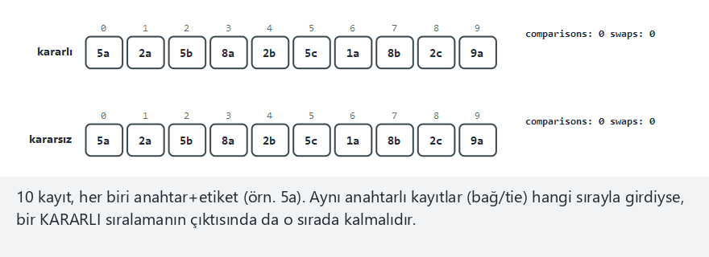
CEN207 Veri Yapıları · Hafta 10
Kararlılık, gösterilmiş
RTEÜ Bilgisayar Mühendisliği · 2026-2027 Güz
133
Notes:
Konuşma notu: Özellikle 5a, 5b, 5c grubunu izleyin — kararlı onları sırada tutar, kararsız tutmaz.

Slide 134
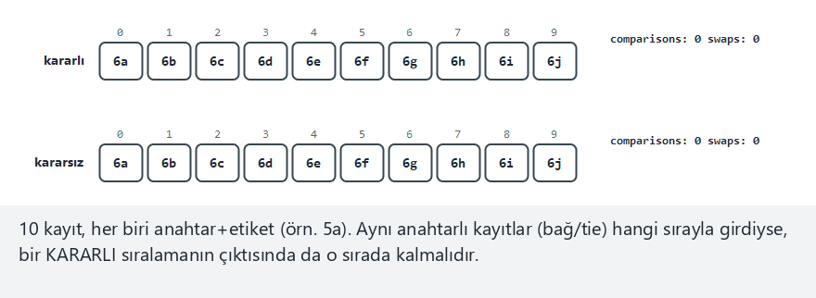
CEN207 Veri Yapıları · Hafta 10
Uç durum — tüm anahtarlar eşit
RTEÜ Bilgisayar Mühendisliği · 2026-2027 Güz
134
Notes:
Konuşma notu: En uç durum — tamamen kararlı bir sıralama TÜM girdi sırasını değiştirmeden yeniden üretmelidir.

Slide 135
CEN207 Veri Yapıları · Hafta 10
Sonuç, yakından okunmuş
• Kararlı (eklemeli): 5a 5b 5c — tam girdi sırası
• Kararsız (seçmeli): 5b 5c 5a — 5a sona itilmiş
• Bir hata değil — seçmeli sıralamanın uzun-mesafeli yer değiştirmesi iş başında
• Zaten sıralı girdi ikisi arasında HİÇBİR fark göstermez
RTEÜ Bilgisayar Mühendisliği · 2026-2027 Güz
135
Notes:
Konuşma notu: Kararsızlığın üzerinde hareket edecek bir şeyi ancak bir yer değiştirme bağlı bir elemanın üzerinden gerçekten geçtiğinde vardır — sıralı girdi bunu asla tetiklemez.

Slide 136
CEN207 Veri Yapıları · Hafta 10
Hangi sıralamalar kararlı?
Sıralama | Kararlı mı?
Kabarcık, eklemeli, birleştirmeli, sayma, radix | Evet
Seçmeli, shell, hızlı (Lomuto/Hoare) | Hayır
Kova | İçsel sıralama kararlıysa evet
RTEÜ Bilgisayar Mühendisliği · 2026-2027 Güz
136
Notes:
Konuşma notu: Radix sıralamasının kararlılığı isteğe bağlı değildir — Bölüm 9, doğruluk için gerekli olduğunu, yalnızca güzel bir ekstra olmadığını gösterdi.

Slide 137
CEN207 Veri Yapıları · Hafta 10
Mini soru
Seçmeli sıralama kararsızdır. Kod olmadan, onu — ya da herhangi bir karşılaştırmalı sıralamayı — kararlı hale getirmenin genel bir yolunu betimleyin.
RTEÜ Bilgisayar Mühendisliği · 2026-2027 Güz
137
Notes:
Konuşma notu: Hile, yalnızca seçmeli sıralamaya değil, herhangi bir karşılaştırmalı sıralamaya genelleşir.

Slide 138
CEN207 Veri Yapıları · Hafta 10
Yanıt
Her elemana özgün indisini ekleyin, ve karşılaştırmada bağları o indise göre kırın. Sıralamanın mekaniğinin hiç değişmesine gerek yok.
RTEÜ Bilgisayar Mühendisliği · 2026-2027 Güz
138
Notes:
Konuşma notu: Bu, indisleri izlemek için ekstra belleğe mal olur, ama evrensel olarak çalışır — bugünkü sıralamalar ona ihtiyaç duymasa da bilinmeye değer bir hile.

Slide 139
CEN207 Veri Yapıları · Hafta 10
12. Algoritmaları Deneysel Olarak Karşılaştırma
RTEÜ Bilgisayar Mühendisliği · 2026-2027 Güz
139
Notes:
Konuşma notu: Bölüm 12, Big-O'nun gizli sabitlerine güvenmeyi bırakır ve beş algoritmayı aynı girdide çalıştırıp tam olarak sayar.

Slide 140
CEN207 Veri Yapıları · Hafta 10
Başlangıç sorusu
Big-O sabit çarpanları gizler. "BU verideki gerçek kazananın hangisi olduğunu" çözmenin tek yolu, onları çalıştırıp saymaktır. O halde — sayalım.
RTEÜ Bilgisayar Mühendisliği · 2026-2027 Güz
140
Notes:
Konuşma notu: Beş algoritma, her seferinde özdeş bir girdi, karşılaştırmalar ve yazmalar aynı iki ilkel üzerinden sayılmış.

Slide 141
CEN207 Veri Yapıları · Hafta 10
Kurulum
• Kabarcık, seçmeli, eklemeli, birleştirmeli, hızlı (Lomuto)
• Hepsi özdeş diziyi, her seferinde sıralar
• Her karşılaştırma ve yazma sayılan yardımcılardan geçer
• Toplamlar bir tahmin değil, bir ölçümdür
RTEÜ Bilgisayar Mühendisliği · 2026-2027 Güz
141
Notes:
Konuşma notu: Burada hiçbir algoritma yeniden öğretilmez — her biri zaten kendi özel animasyonuna sahiptir. Bu tamamen yan yana bir ölçümdür.

Slide 142
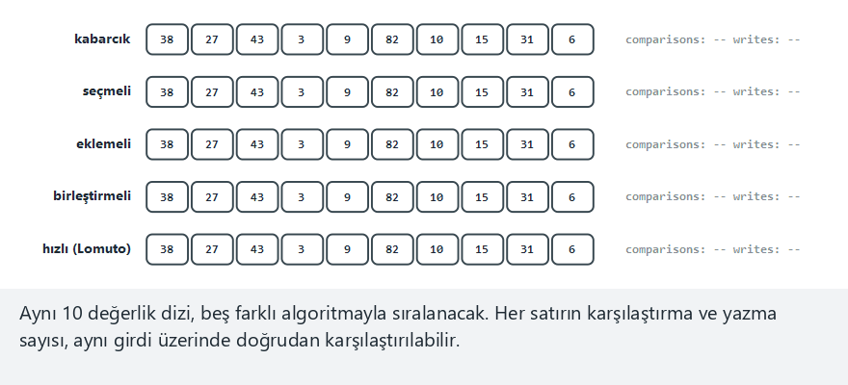
CEN207 Veri Yapıları · Hafta 10
Sıralama algoritmaları, karşılaştırılıyor
RTEÜ Bilgisayar Mühendisliği · 2026-2027 Güz
142
Notes:
Konuşma notu: Normal örnek: her satırın "çalışıyor..." vurgusu çözülürken karşılaştırma/yazma toplamını açığa çıkarmasını izleyin.

Slide 143
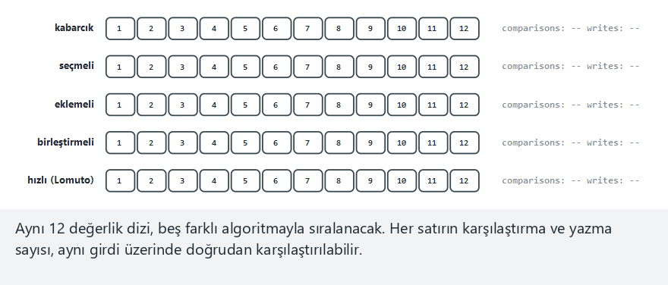
CEN207 Veri Yapıları · Hafta 10
Uç durum — zaten sıralı
RTEÜ Bilgisayar Mühendisliği · 2026-2027 Güz
143
Notes:
Konuşma notu: Tüm haftanın dersi tek bir animasyonda: kabarcık farkla kazanır, hızlı (Lomuto) en kötü gününü yaşar.

Slide 144
CEN207 Veri Yapıları · Hafta 10
Dört sayı, bir hikâye
Girdi | Kabarcık | Hızlı (Lomuto)
Zaten sıralı (n=12) | 11 | 66
Tersten sıralı (n=12) | 66 | 66
RTEÜ Bilgisayar Mühendisliği · 2026-2027 Güz
144
Notes:
Konuşma notu: Bölüm 7'nin hızlı sıralama slaytlarındaki aynı 66-karşılaştırmalı en kötü durum, şimdi kabarcığın 11'inin tam yanında.

Slide 145
CEN207 Veri Yapıları · Hafta 10
Tek bir kazanan yok
• Kabarcık: zaten-sıralı veride kesin bir farkla kazanır
• Hızlı (Lomuto): büyük rastgele veride ortalamada kazanır
• Eklemeli: özellikle neredeyse-sıralı veride kazanır
• Kazanan her zaman girdinin şekline bağlıdır
RTEÜ Bilgisayar Mühendisliği · 2026-2027 Güz
145
Notes:
Konuşma notu: Bu tek cümle, tek bir "en iyi" sıralama yerine on bir farklı sıralama algoritması öğretmenin tüm gerekçesidir.

Slide 146
CEN207 Veri Yapıları · Hafta 10
Mini soru
Neredeyse-sıralı girdide (yalnızca iki değer yer değiştirmiş), eklemeli sıralama yalnızca 18 karşılaştırmaya, seçmeli tam 66'ya ihtiyaç duydu. Fark neden?
RTEÜ Bilgisayar Mühendisliği · 2026-2027 Güz
146
Notes:
Konuşma notu: Onları Bölüm 4'ün eklemeli sıralamanın maliyetinin elemanların ne kadar yerinden uzak olduğunu izlediğine dair kendini-sınasına geri yönlendirin.

Slide 147
CEN207 Veri Yapıları · Hafta 10
Yanıt
Eklemeli sıralama kısmi sırayı sömürür — çoğu eleman tek bir kontrolle durur. Seçmeli sıralamanın tam taraması girdinin ne kadar sıralı olduğunu yok sayar.
RTEÜ Bilgisayar Mühendisliği · 2026-2027 Güz
147
Notes:
Konuşma notu: Neredeyse-sıralı veri pratikte eklemeli sıralamanın en iyi durumudur, ama seçmeli sıralamanın değil — Bölüm 4.5'e doğrudan bir geri dönüş.

Slide 148
CEN207 Veri Yapıları · Hafta 10
13. Bir Sıralama Algoritması Seçmek
RTEÜ Bilgisayar Mühendisliği · 2026-2027 Güz
148
Notes:
Konuşma notu: Bölüm 13, bugünü tek bir pratik soruya çevirir: verileriniz hakkında bildiklerinize göre, hangi sıralama?

Slide 149
CEN207 Veri Yapıları · Hafta 10
Karar tablosu
Durum | En iyi seçim
Çok küçük dizi, ya da özyinelemeli bir alt dizi | Eklemeli sıralama
Zaten / neredeyse sıralı | Eklemeli, ya da kabarcık (erken çıkış)
Yazmalar pahalı, karşılaştırmalar ucuz | Seçmeli sıralama
RTEÜ Bilgisayar Mühendisliği · 2026-2027 Güz
149
Notes:
Konuşma notu: Bu tablo sonraki iki slaytta devam ediyor — tam dokuz-satırlı tablo için bu haftaki notlara bakın.

Slide 150
CEN207 Veri Yapıları · Hafta 10
Karar tablosu, devamı
Durum | En iyi seçim
Garantili O(n log n) gerekli, bellek uygun | Birleştirmeli sıralama
Ortalama O(n log n) gerekli, yerinde | Hızlı sıralama, üçün-medyanı
Özyineleme yasak | Birleştirmeli (aşağıdan yukarı), öbek sıralaması
RTEÜ Bilgisayar Mühendisliği · 2026-2027 Güz
150
Notes:
Konuşma notu: "Bellek uygun"a karşı "yerinde", bu tablodaki en büyük ayrımdır — birleştirmeli ya da hızlı sıralama, nadiren ikisi de eşit önemlidir.

Slide 151
CEN207 Veri Yapıları · Hafta 10
Karar tablosu, sonucu
Durum | En iyi seçim
Küçük tam-sayı anahtarlar, aralık ≈ n | Sayma sıralaması
Daha büyük tam sayı/dizi anahtarlar | Radix sıralaması (LSD)
Anahtarlar bir aralıkta eşit dağılmış | Kova sıralaması
Bağlar girdi sırasını korumalı | Herhangi bir kararlı sıralama (Bölüm 11.5)
RTEÜ Bilgisayar Mühendisliği · 2026-2027 Güz
151
Notes:
Konuşma notu: Bu dört satır bu haftanın ikinci yarısını bir bakışta özetler — karşılaştırmasız sıralamalar, anahtarlar hakkında bildiklerinize göre seçilmiş.

Slide 152
CEN207 Veri Yapıları · Hafta 10
Gerçek soru
• "Genel olarak hangi sıralama en hızlı" değil — böyle bir şey yok
• Verileriniz hakkında gerçekte ne biliyorsunuz?
• Gerçekte neye ihtiyacınız var: bir garanti mi? kararlılık mı?
• Bölüm 12 size tahmin değil, ölçme aracını verdi
RTEÜ Bilgisayar Mühendisliği · 2026-2027 Güz
152
Notes:
Konuşma notu: On birini de gerçekte hangi durumda olduğunuzu tanıyacak kadar iyi bilmek — bu haftanın gerçek, aktarılabilir becerisi budur.

Slide 153
CEN207 Veri Yapıları · Hafta 10
Özet
• O(n²) ailesi: kabarcık, seçmeli, eklemeli, shell sıralaması
• Garantili O(n log n): birleştirmeli sıralama (yukarıdan aşağı, aşağıdan yukarı)
• Ortalama O(n log n), yerinde: hızlı sıralama (Lomuto, Hoare)
• Karşılaştırmasız, O(n+k): sayma, radix, kova sıralaması
RTEÜ Bilgisayar Mühendisliği · 2026-2027 Güz
153
Notes:
Konuşma notu: On bir algoritma, dört aile, her seferinde bir alttaki soru: ne biliyorsunuz, ve neyi karşılayabilirsiniz?

Slide 154
CEN207 Veri Yapıları · Hafta 10
Özet, devamı
• Karşılaştırmalı-sıralama alt sınırı: O(n log n), kanıtlanabilir
• Karşılaştırmasız sıralamalar anahtarları hiç karşılaştırmayarak onu aşar
• Kararlılık: doğruluğun kendisi değil, ek bir garanti
• Tek bir "en iyi" sıralama yok — girdinin şekli karar verir
RTEÜ Bilgisayar Mühendisliği · 2026-2027 Güz
154
Notes:
Konuşma notu: Bugünden bir şey hatırlayacaksanız, bu olsun: ölç, varsayma, ve gerçekte hangi durumda olduğunuzu bilin.

Slide 155
CEN207 Veri Yapıları · Hafta 10
İleriye bakış
• Hafta 11: gelişmiş ağaç yapıları
• Dengeli ağaçlar sıralı sırayı kademeli olarak korur
• Birleştirmeli sıralamanın böl-ve-yönet'i ağaç şeklinde geri döner
• Sonra: dış sıralama — bellek için çok büyük veri
RTEÜ Bilgisayar Mühendisliği · 2026-2027 Güz
155
Notes:
Konuşma notu: Aşağıdan yukarı birleştirmeli sıralamanın "sıralı çalışmaları birleştir" mekanizması, diskte yaşayan veriyi sıralamanın tam temeli haline gelir.

Slide 156
CEN207 Veri Yapıları · Hafta 10
Sorular?
CEN207 Veri Yapıları — Hafta 10
Dr. Öğr. Üyesi Uğur CORUH · 2026-2027 Güz
RTEÜ Bilgisayar Mühendisliği · 2026-2027 Güz
156
Notes:
Konuşma notu: Tam notlar, on dört animasyonun hepsi, ve her program bu haftaki ders notlarında — teşekkürler.

